Slide 1




WERKEN KALMTHOUTSESTEENWEG,
OUDE BAAN EN SCHAAPSBAAN

Slide 2
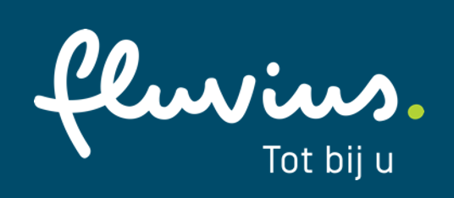


Actoren
Gemeente Essen
    Joris Brosens: schepen van Openbare werken
    Dieter Donkers: medewerker dienst openbare werken
Fluvius, rioolbeheerder
    Jordy Van Hoof: projectleider riolering
Adams nv, aannemer
    Wesley Coomans : Technisch Directeur
    Marc Leemans : Projectleider
SWECO bv, studiebureau
    Koen De Paepe: Projectleider

Slide 3
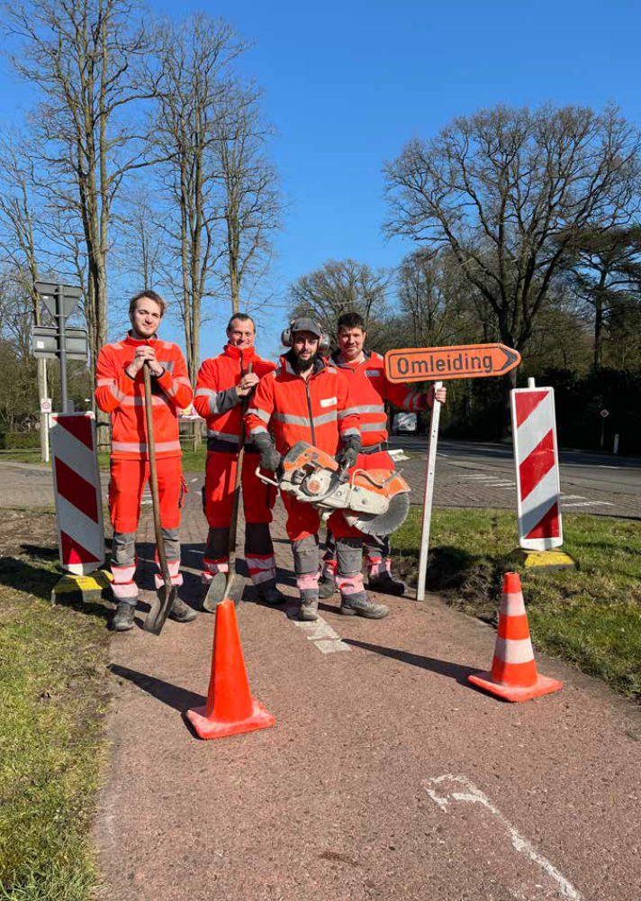
Agenda
Stand van zaken
Globale Plannen en timing
Werkzones en fases detail
Omleiding en bereikbaarheid
Werkwijze en communicatie
Bent u al afgekoppeld?
Vragen?

Slide 4
1. Stand van zaken
Eerste gedeelte riolering uitgevoerd in 2018.
Voorbereidende nutswerken zijn uitgevoerd.
17 maart 2025 start van de werken
duur: 145 werkdagen

Slide 5
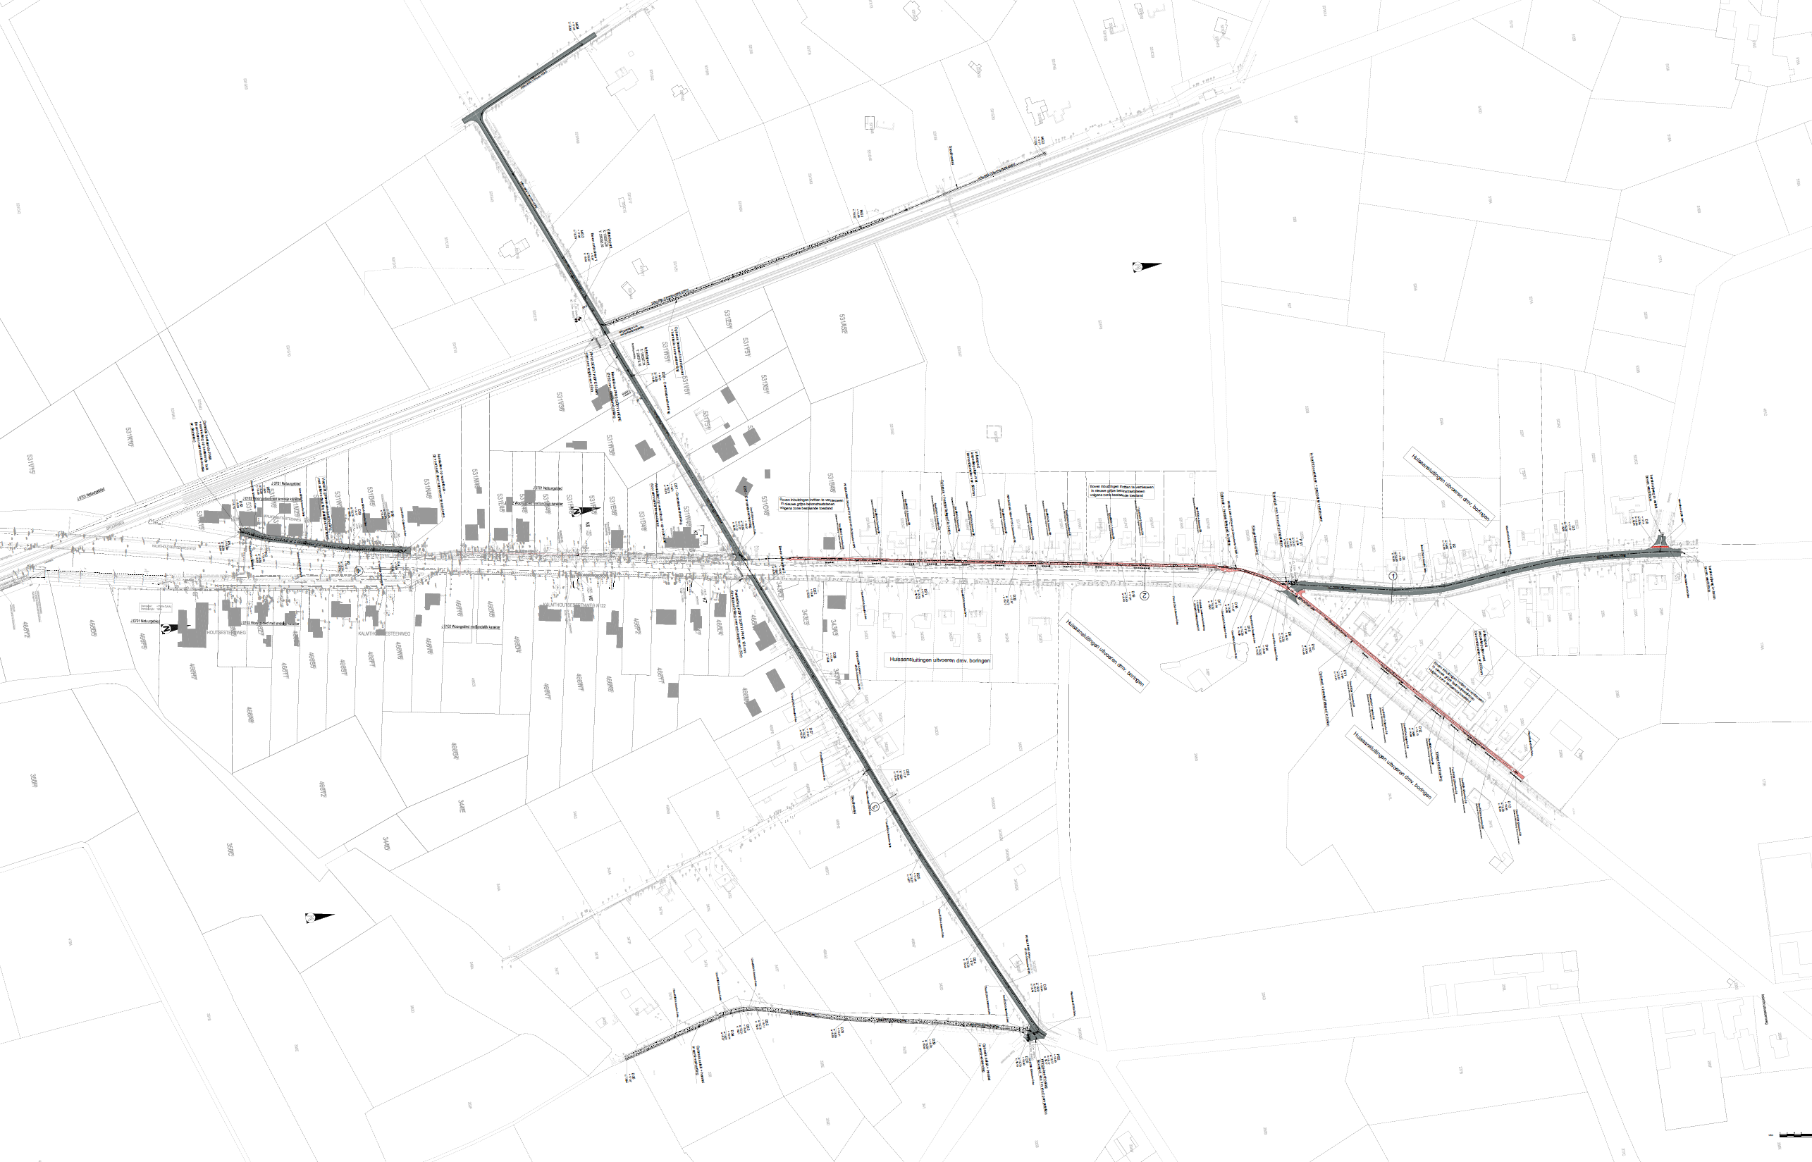
2. Plannen

Slide 6
2. Timing
De totale uitvoeringstermijn bedraagt 145 werkdagen, wat met weerverlet en verlofdagen overeenkomt met ongeveer 8 maanden.
De projectzone wordt opgedeeld in 7 werkzones.
De werken verlopen in 2 grote fases.

Slide 7
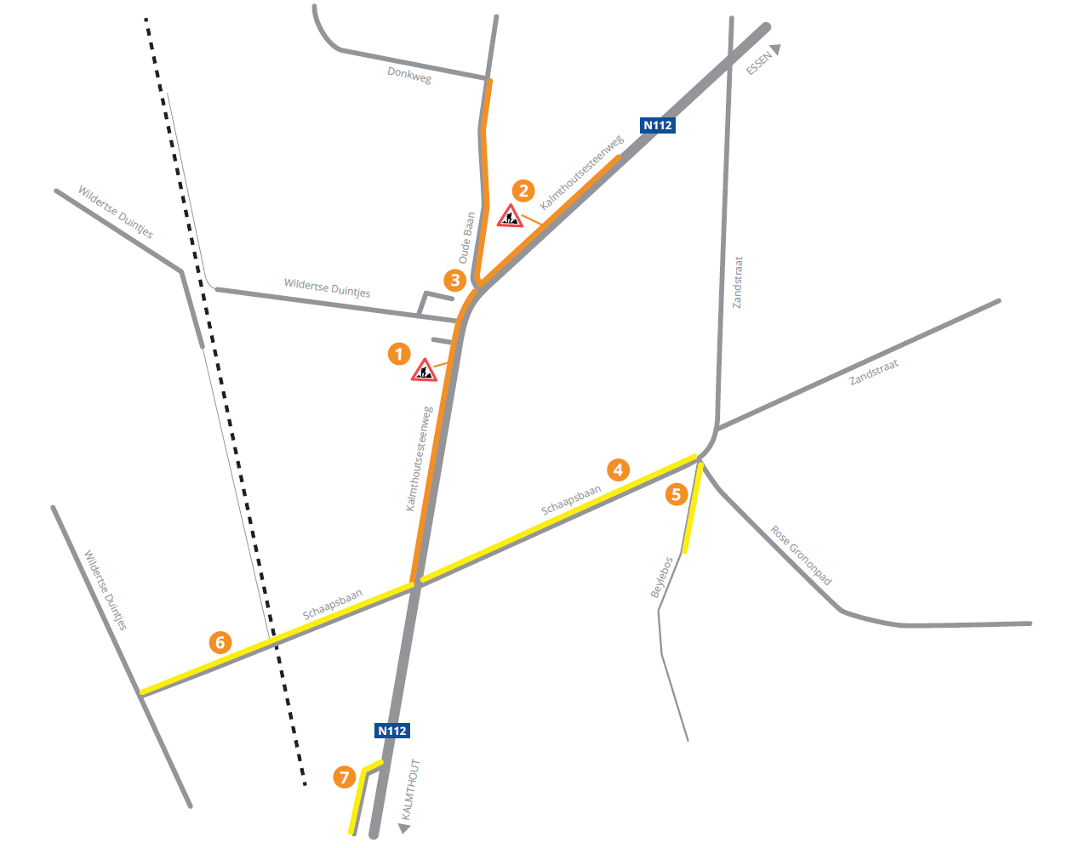
2. Timing

Slide 8
2. Fase 1 - werkzones
Werkzone 1: Kalmthoutsesteenweg vanaf de Schaapsbaan tot aan de Oude Baan.
Werkzone 2: Kalmthoutsesteenweg vanaf de Oude Baan tot aan huisnummer 22 (richting Essen).
Werkzone 3: Oude Baan tussen Kalmthoutsesteenweg en het kruispunt met de Donkweg, inclusief het kruispunt

Slide 9
2. Fase 2 - werkzones
Werkzone 4: Schaapsbaan nr 2 - 31
Werkzone 5: Beyleboske
Werkzone 6: Schaapsbaan – Wildertse Duintjes
Werkzone 7: Kalmthoutsesteenweg naast de viaduct

Slide 10
2. Fase 1 – Globale timing
Werken Fase 1 lopen van 17 maart tot en met 3 juli 2025
Gedurende deze periode geldt er éénrichtingsverkeer vanuit Wildert richting Essen.
Afhankelijk van de werkzone, zijn de Oude Baan en het kruispunt Oude Baan/Donkweg toegankelijk.

Slide 11
2. Fase 2 – Globale timing
Werkzone 4, 5, 6 en 7: na bouwverlof
Omleidingen zijn plaatselijk
Kalmthoutsesteenweg zal terug open zijn voor verkeer

Slide 12
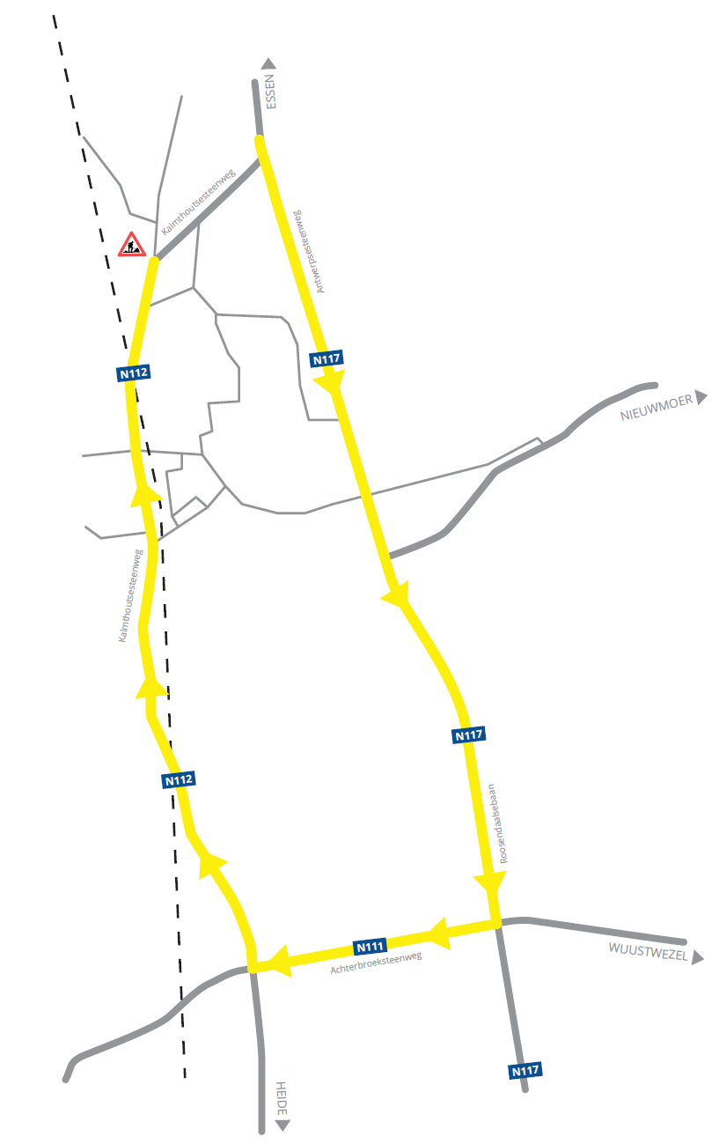
2. Globale omleiding

Slide 13
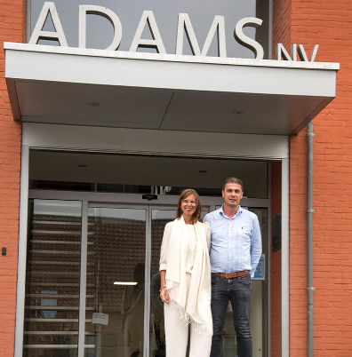
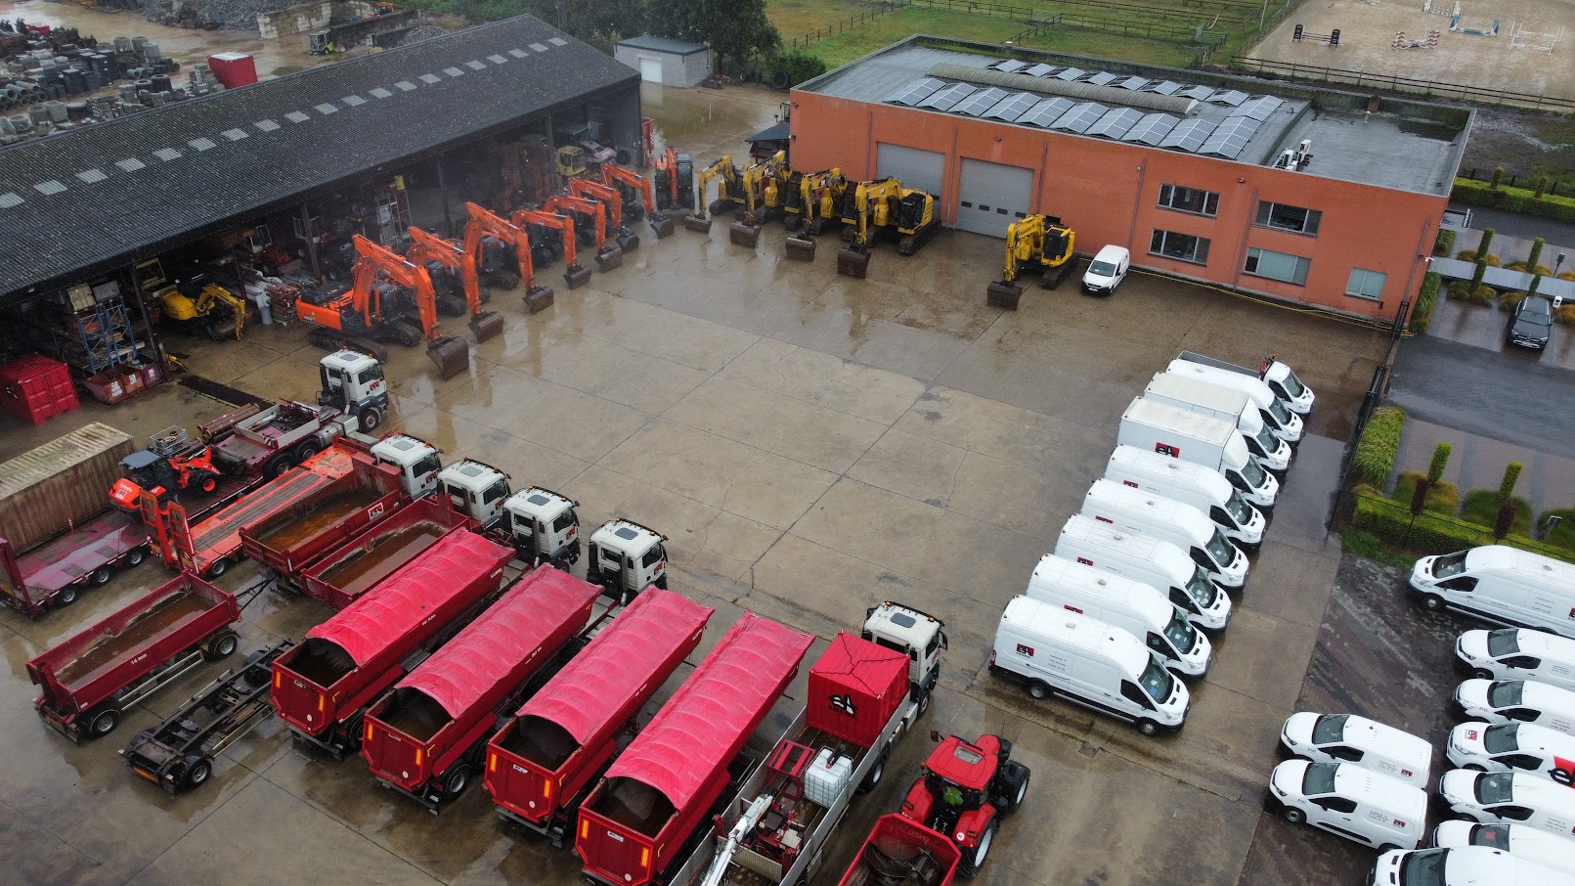
Wie zijn wij?
Adams nv
Hoekeinde 52, 2330 Merksplas
Tel. 014 / 63 30 56
info@adams.be / www.adams.be

Slide 14
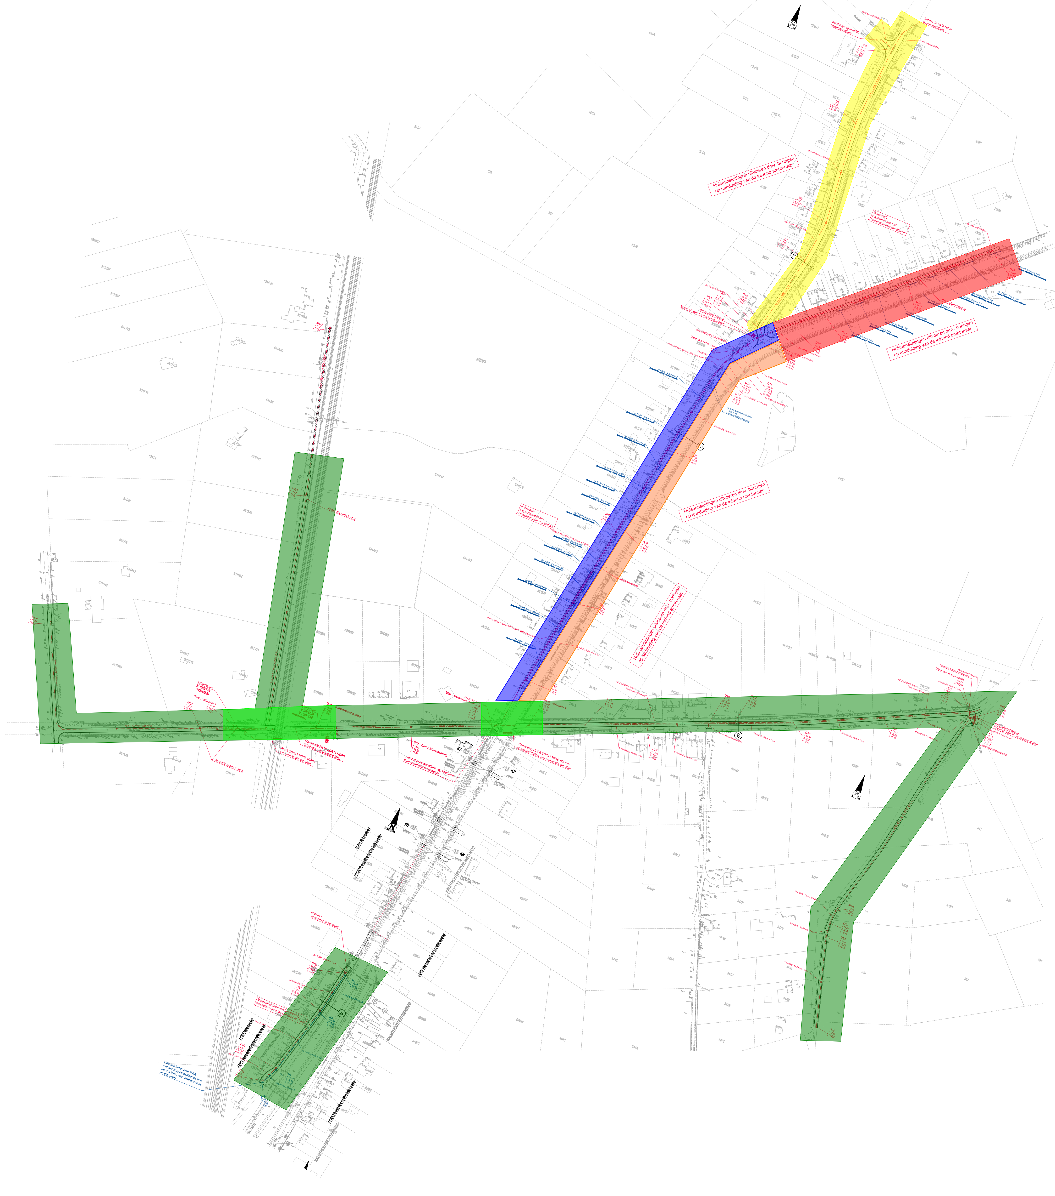
3. Planning en fasering
Uitvoeringstermijn : 145 Werkdagen
Afhankelijk van onvoorziene- en weersomstandigheden
Zone 1 : Kalmthoutsesteenweg van Oude Baan tot schaapsbaan (fietspad)
Zone 2 : Kalmthoutsesteenweg noorden van Oude Baan (fietspad)
Zone 1 : Kalmthoutsesteenweg van Oude Baan tot Schaapsbaan (fietspad)
Zone 3 : Oude Baan
Zone 4, 5, 6 en 7: Schaapsbaan, Herdersbaan, Wilderste Duintjes, Beylebos, Kalmthoutsesteenweg

Slide 15
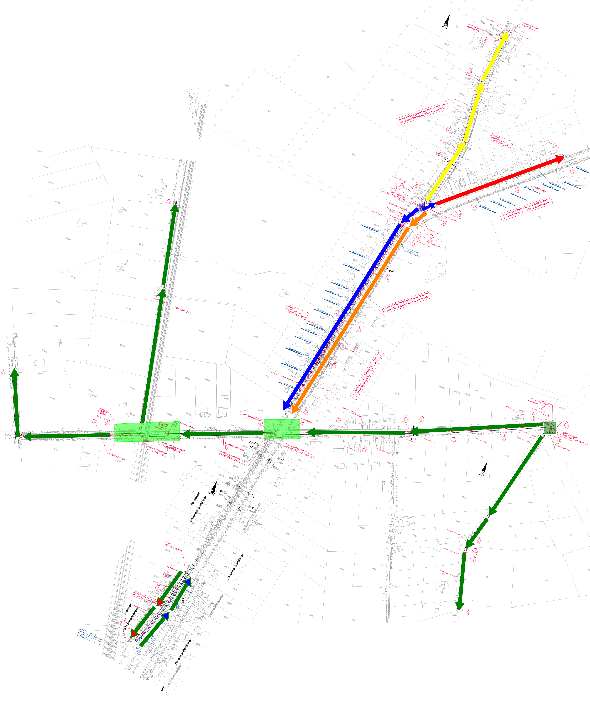
3. Planning en fasering (riolering)
Uitvoeringstermijn : 145 Werkdagen
Afhankelijk van onvoorziene- en weersomstandigheden
Zone 1 : half Maart tot eind April
Zone 2 : April
Zone 1 : Begin Mei
Zone 3 : begin Mei tot eind Juni
Zone 4, 5, 6, 7: begin Juni tot eind September
Zone 4, 6 : Maart - Mei

Slide 16
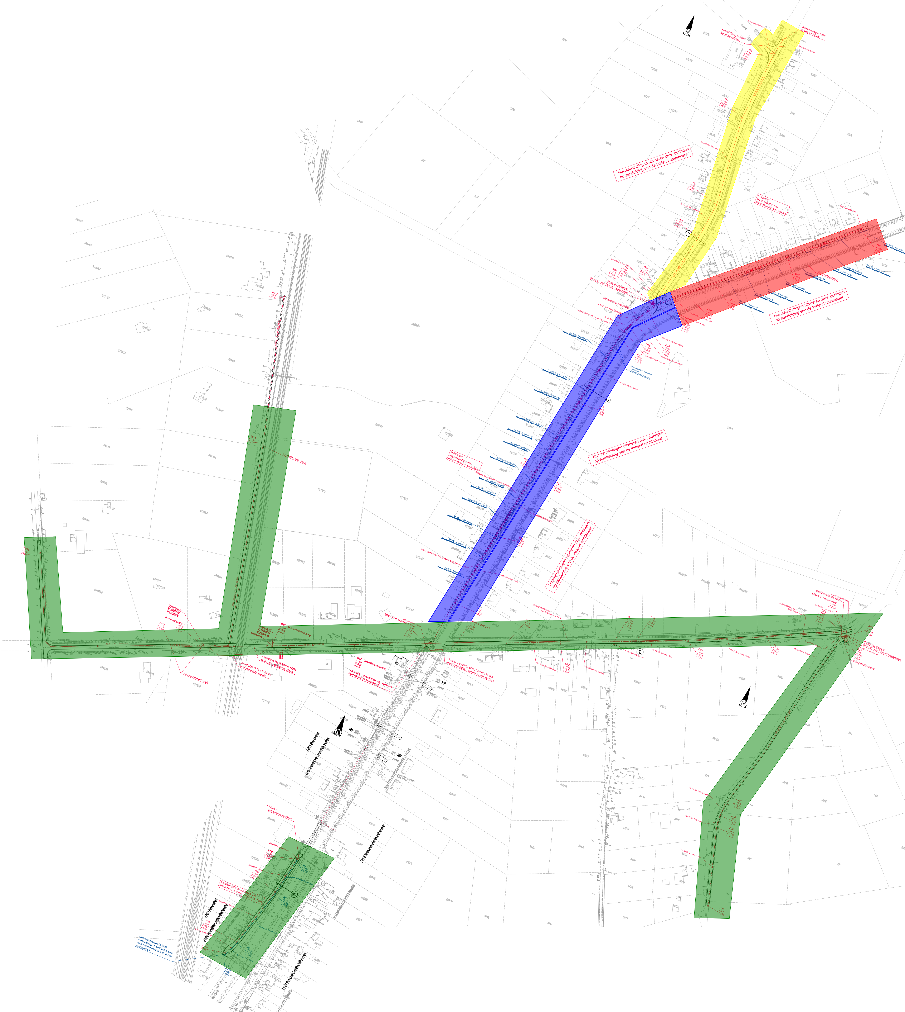
3. Planning en fasering (wegenis)
Uitvoeringstermijn : 145 Werkdagen
Afhankelijk van onvoorziene- en weersomstandigheden
Zone 2 : Mei
Zone 1 : Eind Mei tot Juli
Zone 3 : half Juni tot half Juli
Zone 4, 5, 6, 7 : augustus tot half November

Slide 17
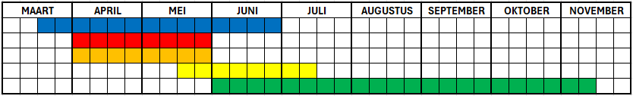
3. Planning en fasering (hinder)
Uitvoeringstermijn : 145 Werkdagen
Afhankelijk van onvoorziene- en weersomstandigheden
Zone 1 : Kalmthoutsesteenweg van Oude Baan tot schaapsbaan (fietspad)
Zone 2 : Kalmthoutsesteenweg noorden van Oude Baan (fietspad)
Zone 1: Kalmthoutsesteenweg van Oude Baan tot Schaapsbaan (fietspad)
Zone 3 : Oude Baan
Zone 4, 5, 6, 7 : Schaapsbaan, Herdersbaan, Wilderste Duintjes, Beylebos, Kalmthoutsesteenweg

Slide 18
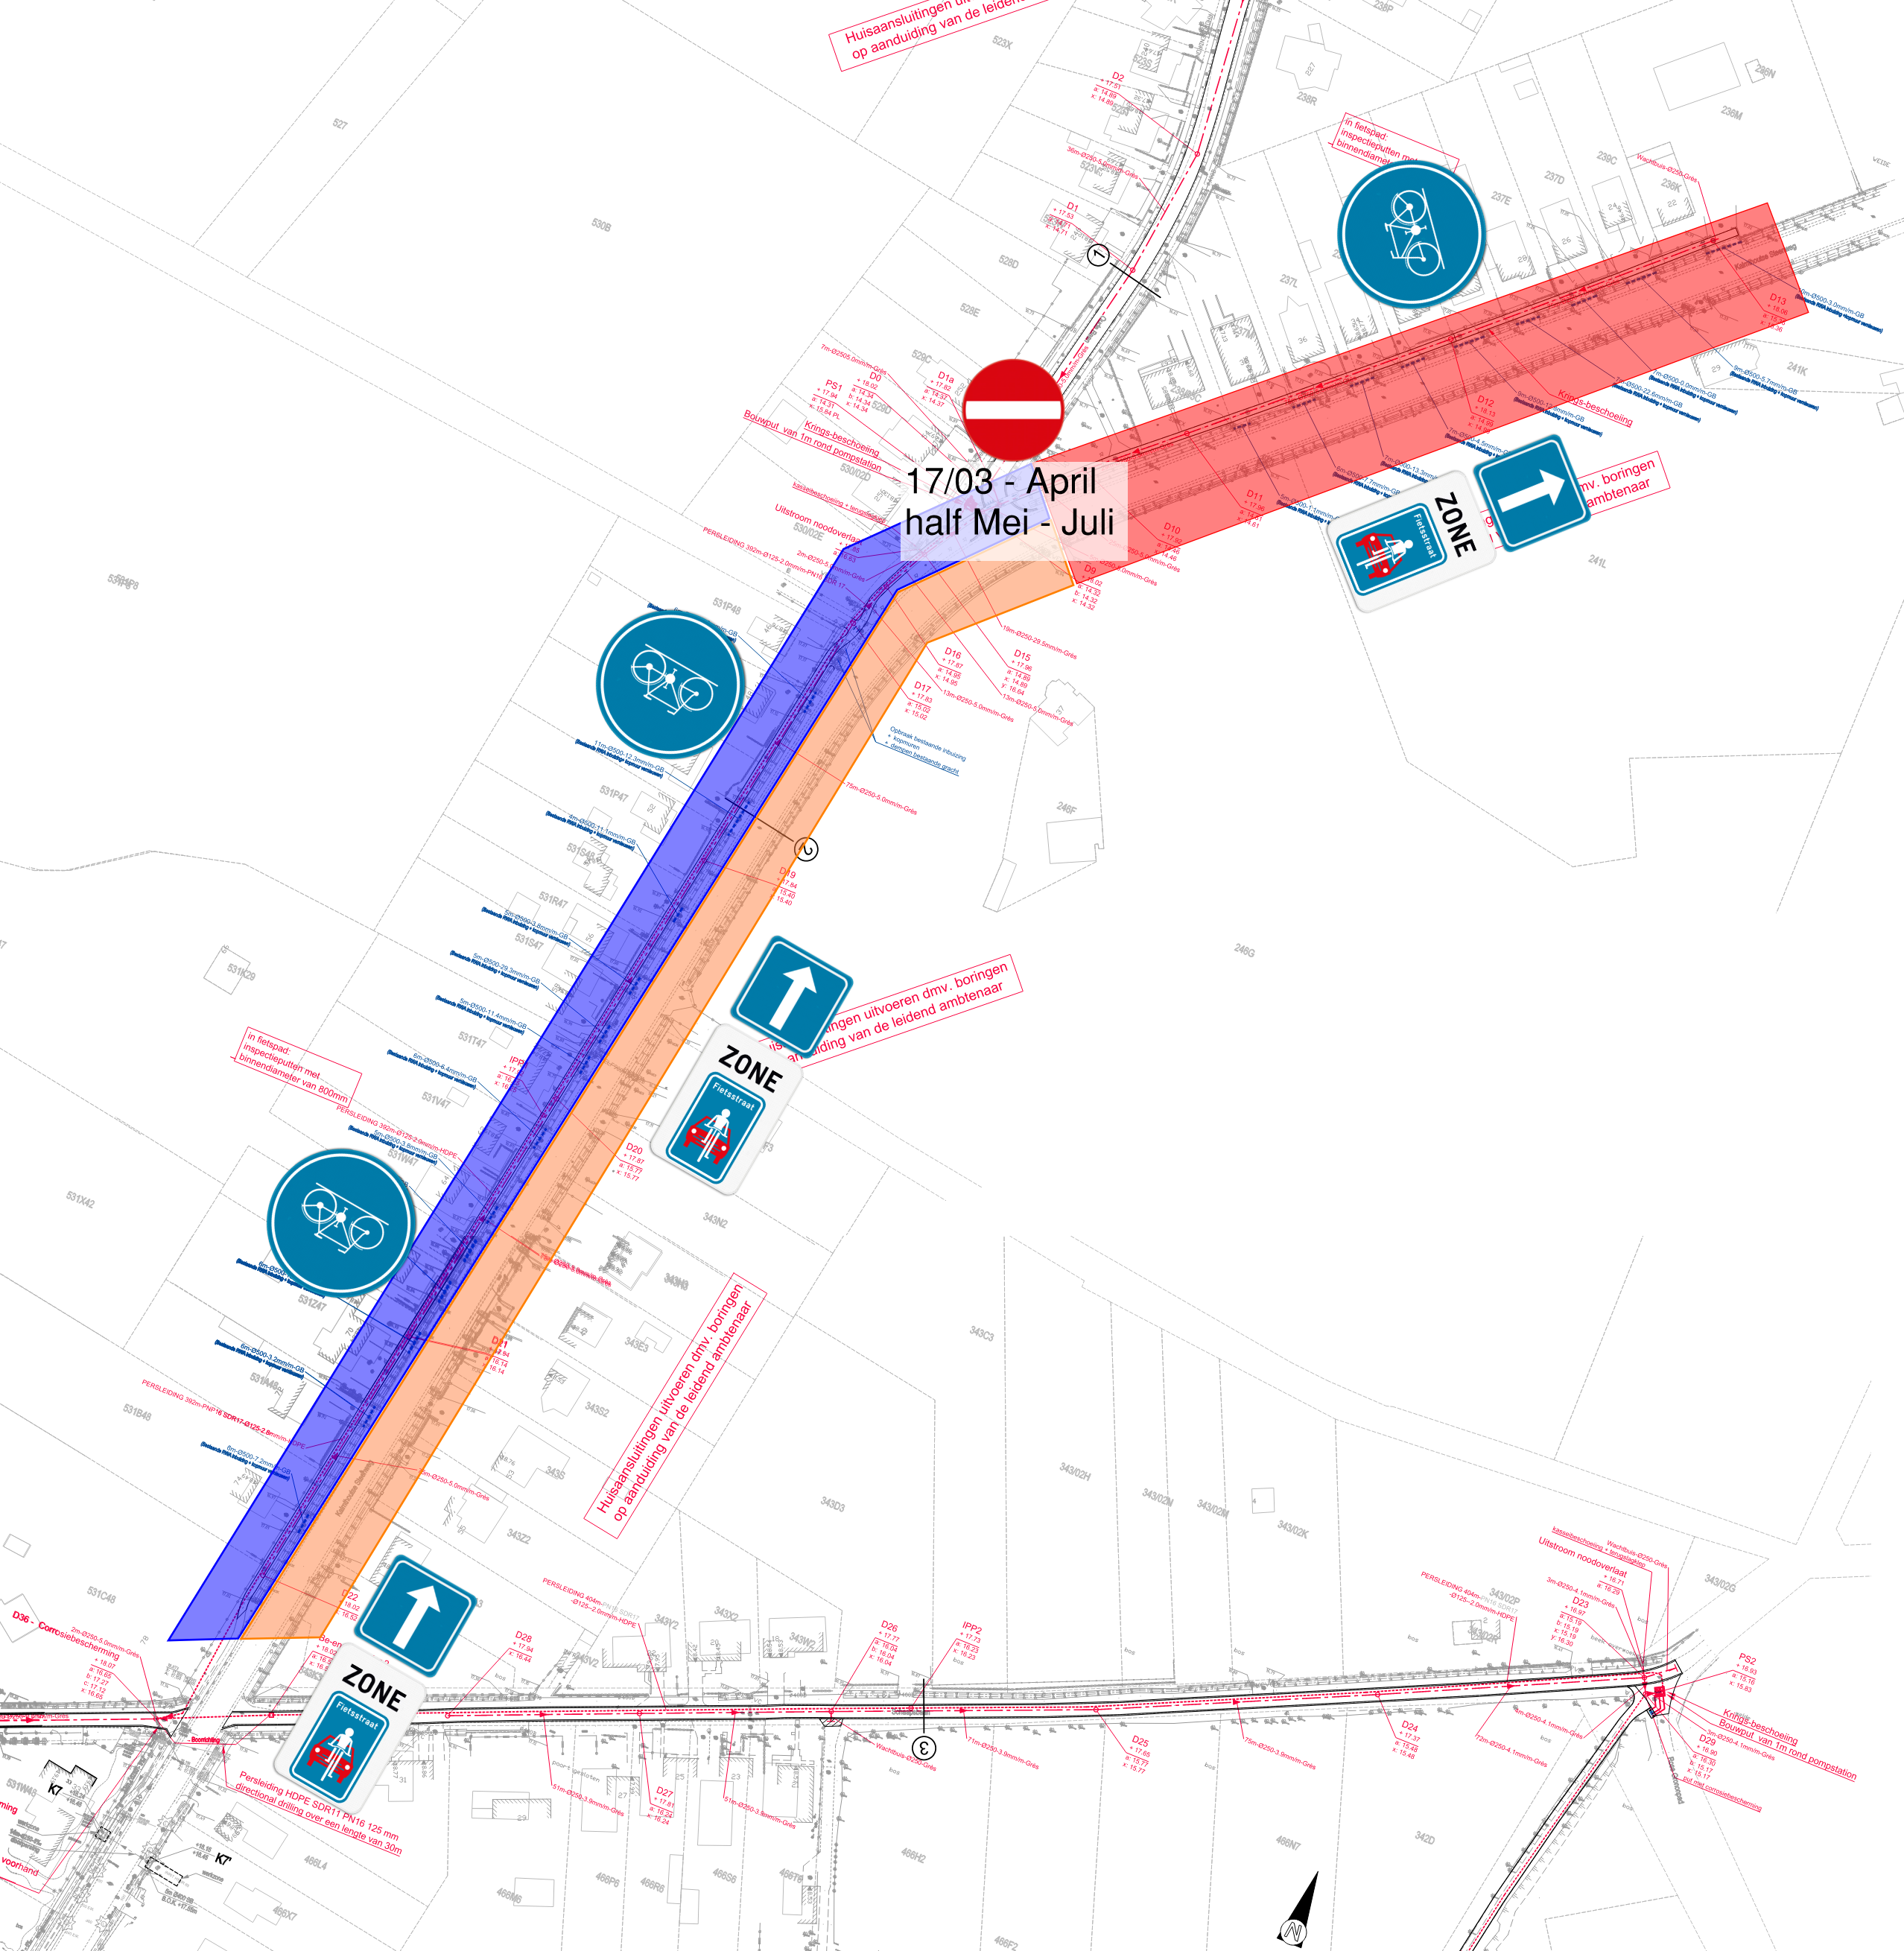
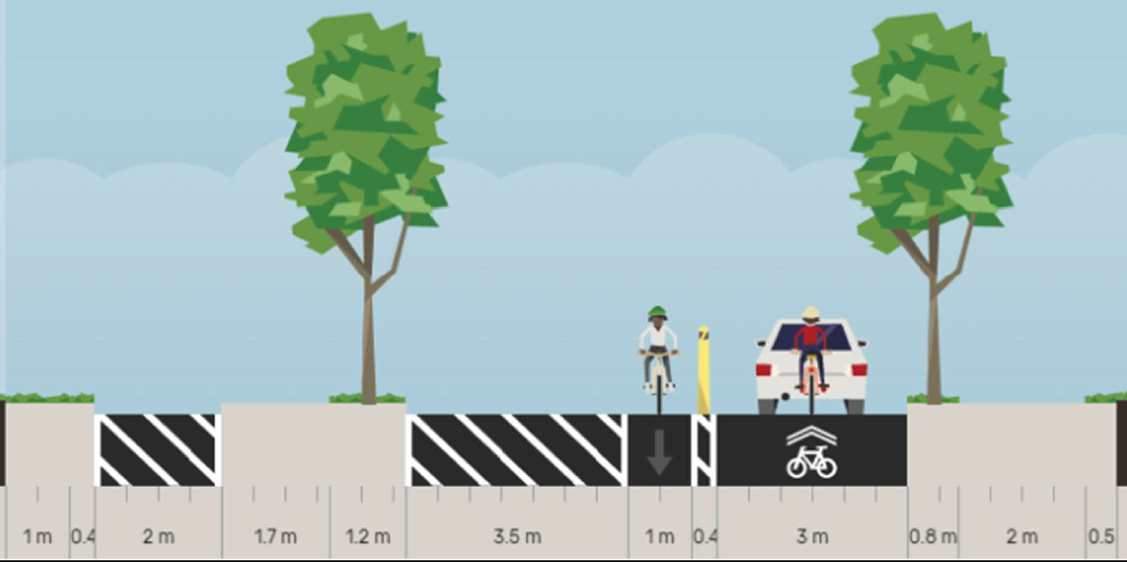
3. Planning en fasering (hinder)
Uitvoeringstermijn : 145 Werkdagen
Afhankelijk van onvoorziene- en weersomstandigheden
Zone 1 : Kalmthoutsesteenweg van Oude Baan tot schaapsbaan (fietspad)
Zone 2 : Kalmthoutsesteenweg noorden van Oude Baan (fietspad)
Zone 1 : Kalmthoutsesteenweg van Oude Baan tot Schaapsbaan (fietspad)
Half Maart tot Juli
Éénrichtingsverkeer vanuit Wildert richting Essen
Wordt ingericht als fietsstraat + aparte
fietscorridor in andere richting
- Fietsostrade blijft toegankelijk
Kruispunt Oude Baan/Kalmthoutsesteenweg onderbroken
17/03 – April en van half Mei – Juli
Omleiding van Essen richting Kalmthout
Via Antwerpsesteenweg naar Achterbroek en
dan via de Achterbroeksteenweg naar Kalmthout

Slide 19
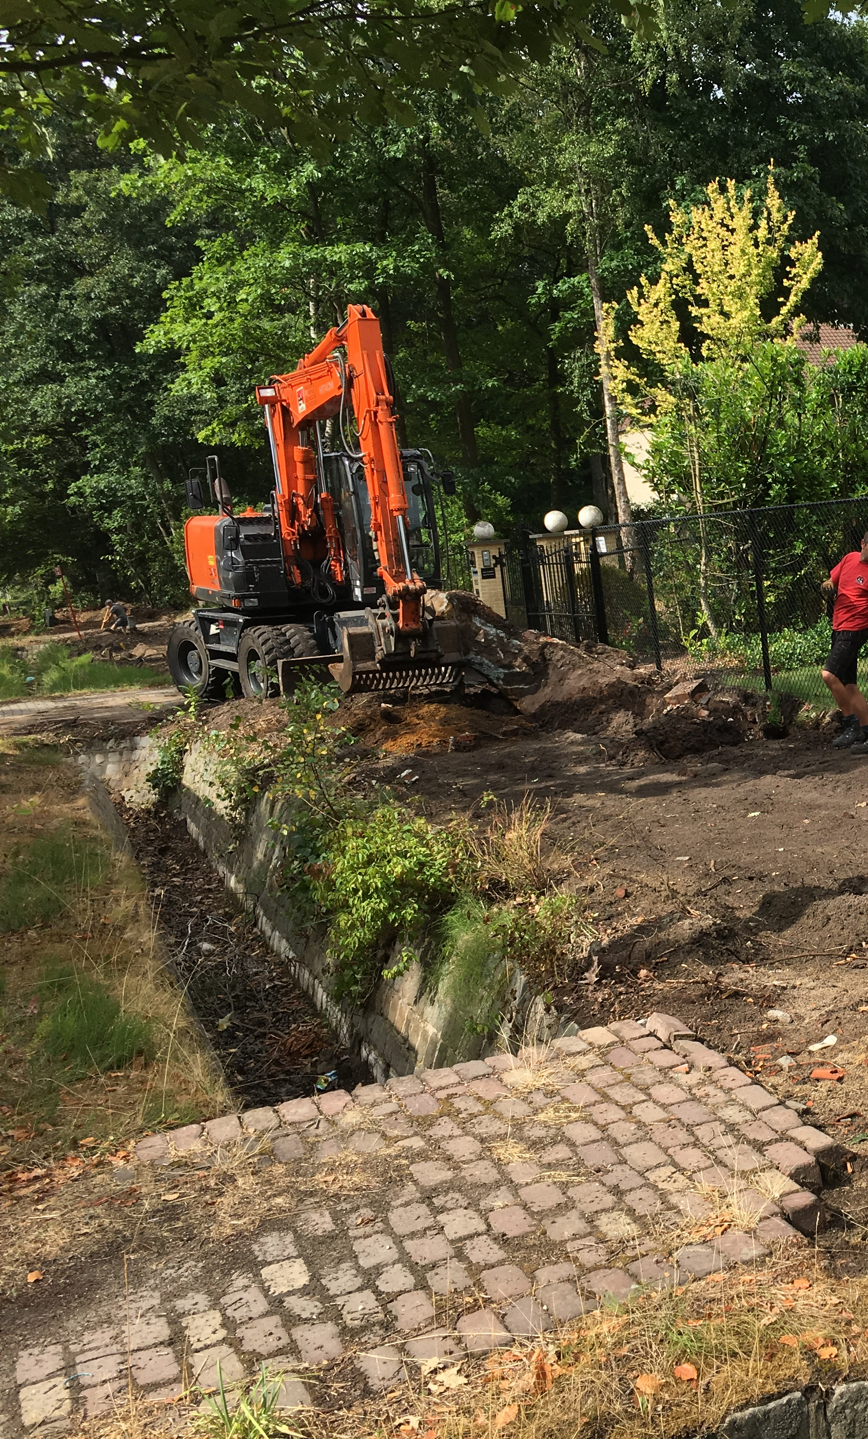
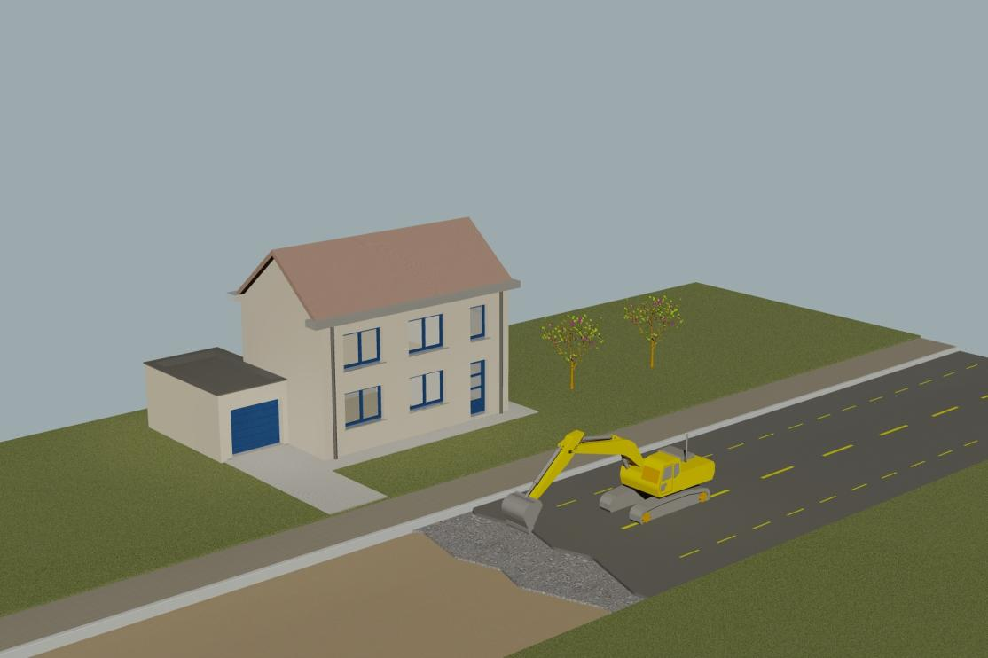
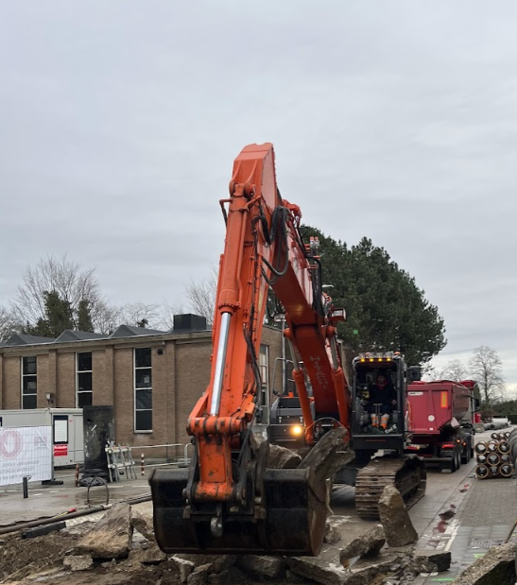
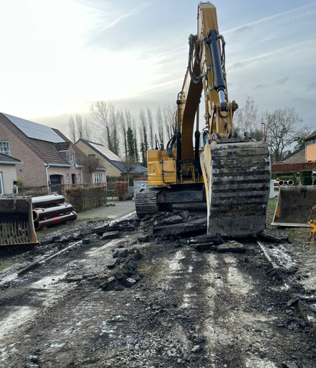
4. Wat gaat er allemaal voor uw deur gebeuren ?
Opbraak bestaande wegenis

Slide 20
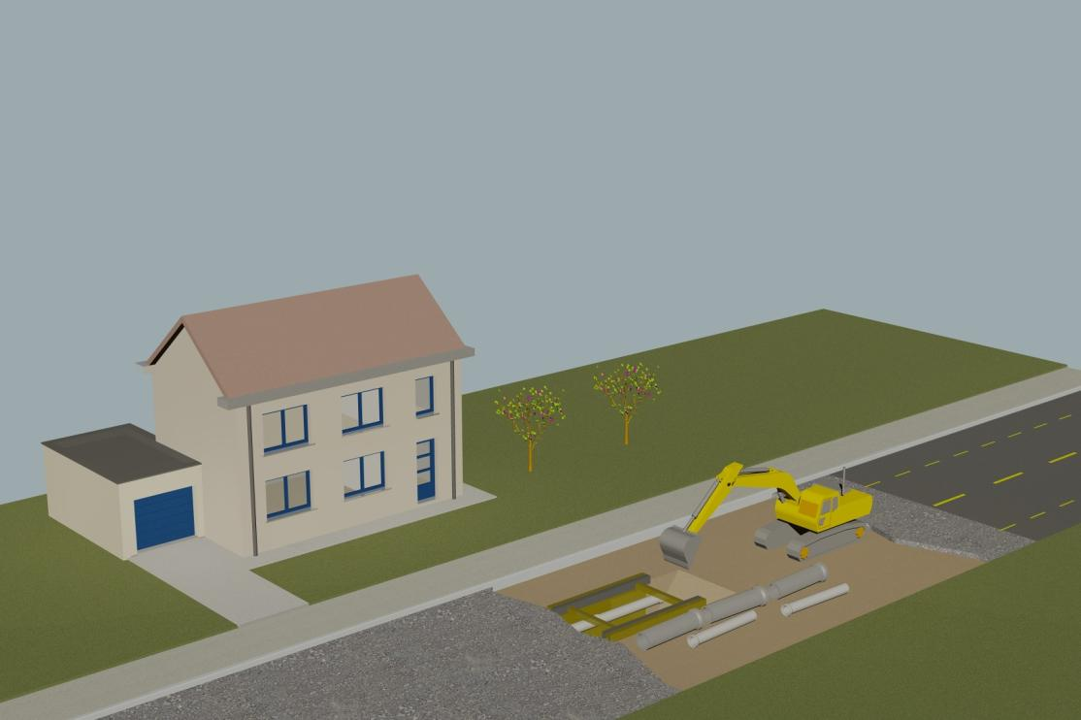
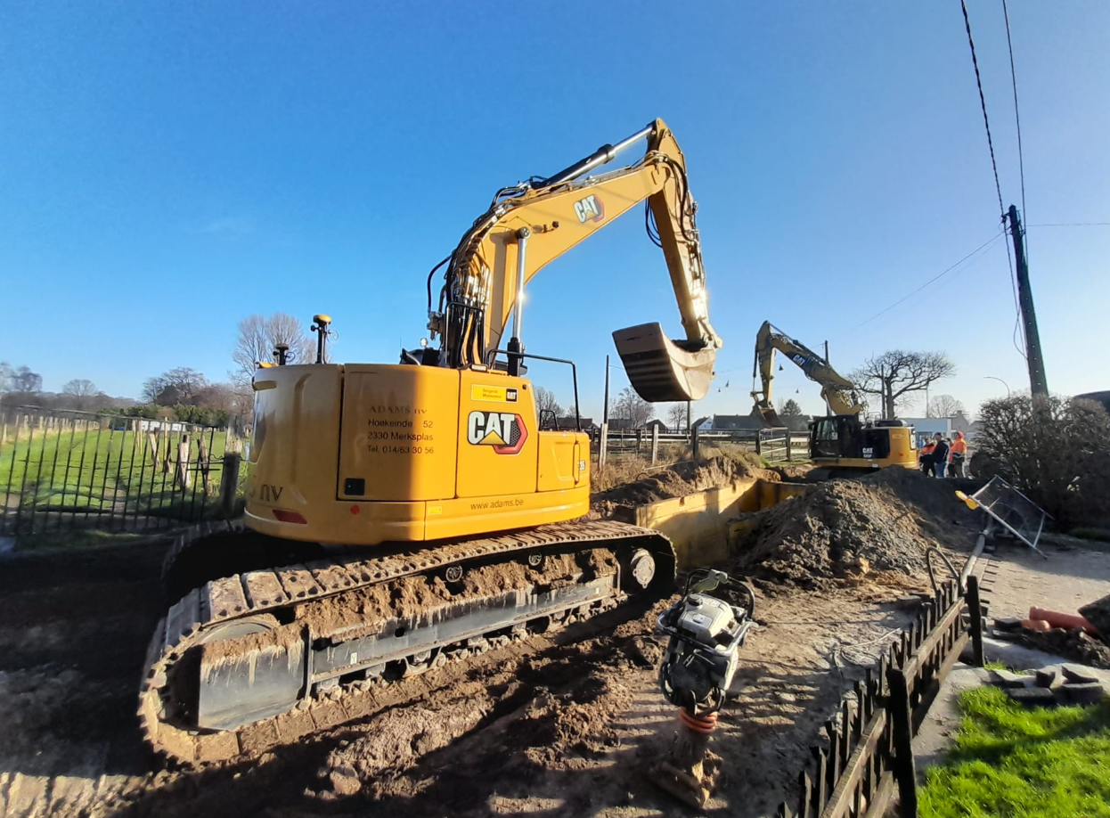
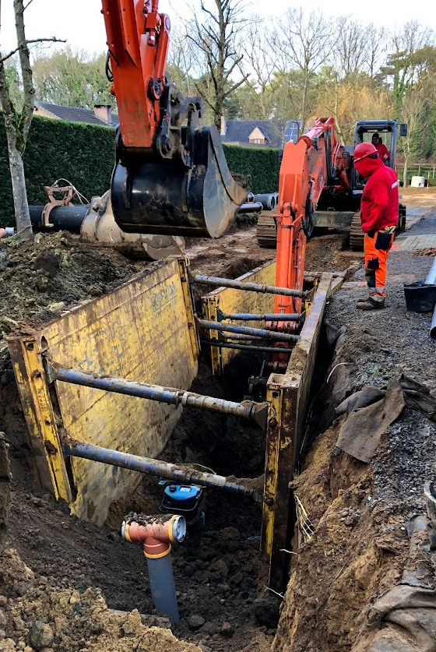
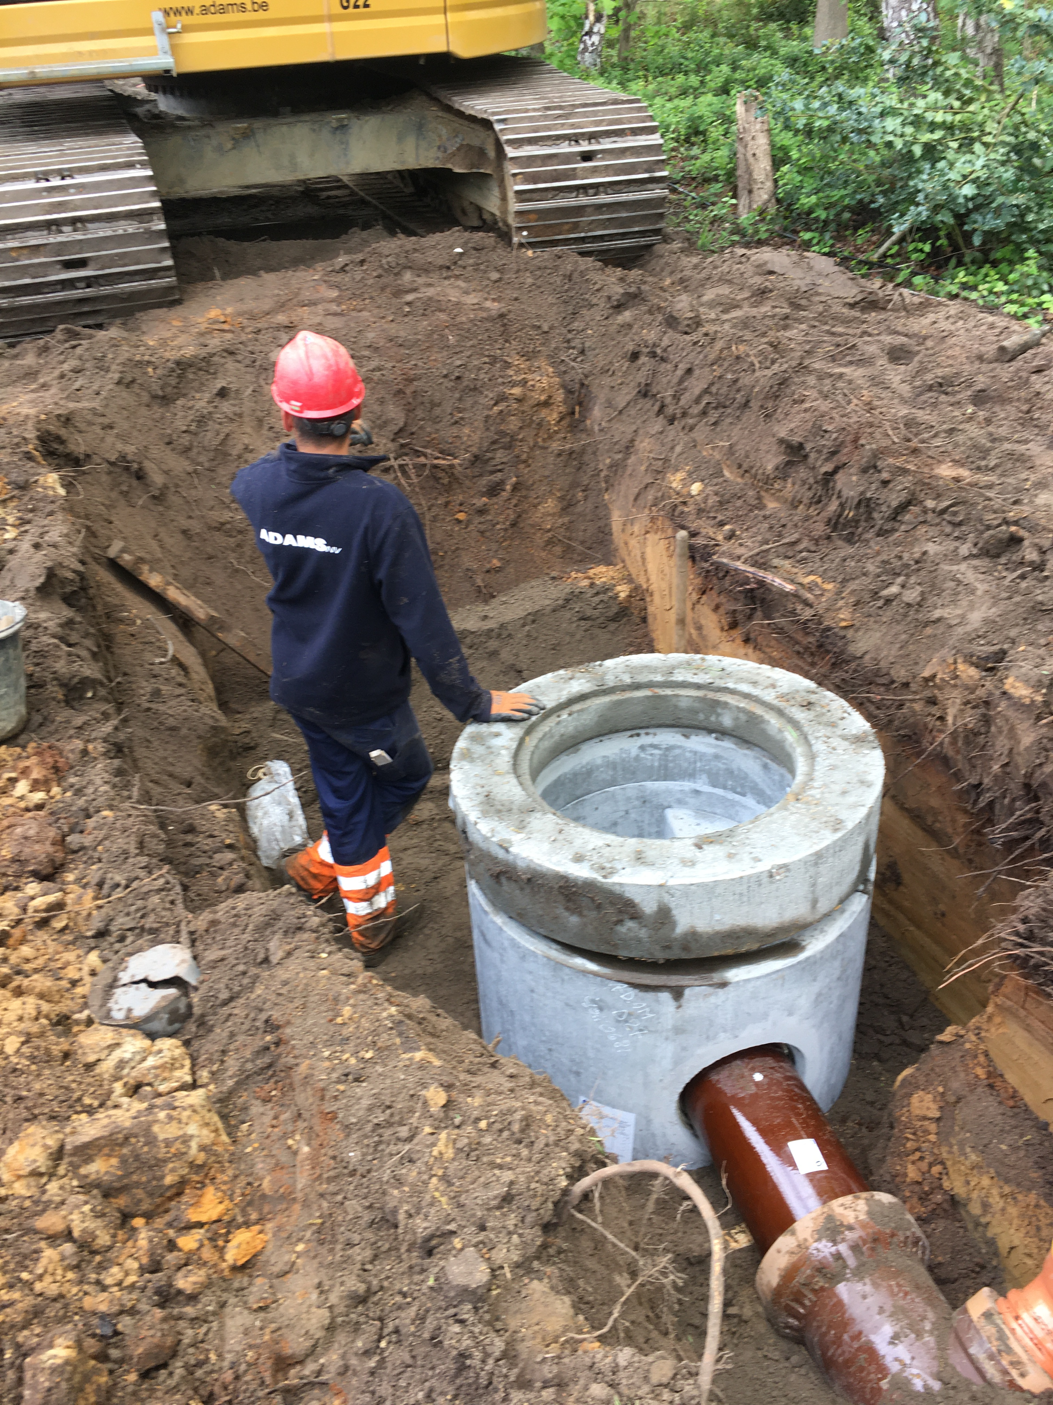
4. Aanleg riolering
Aanleg riolering

Slide 21
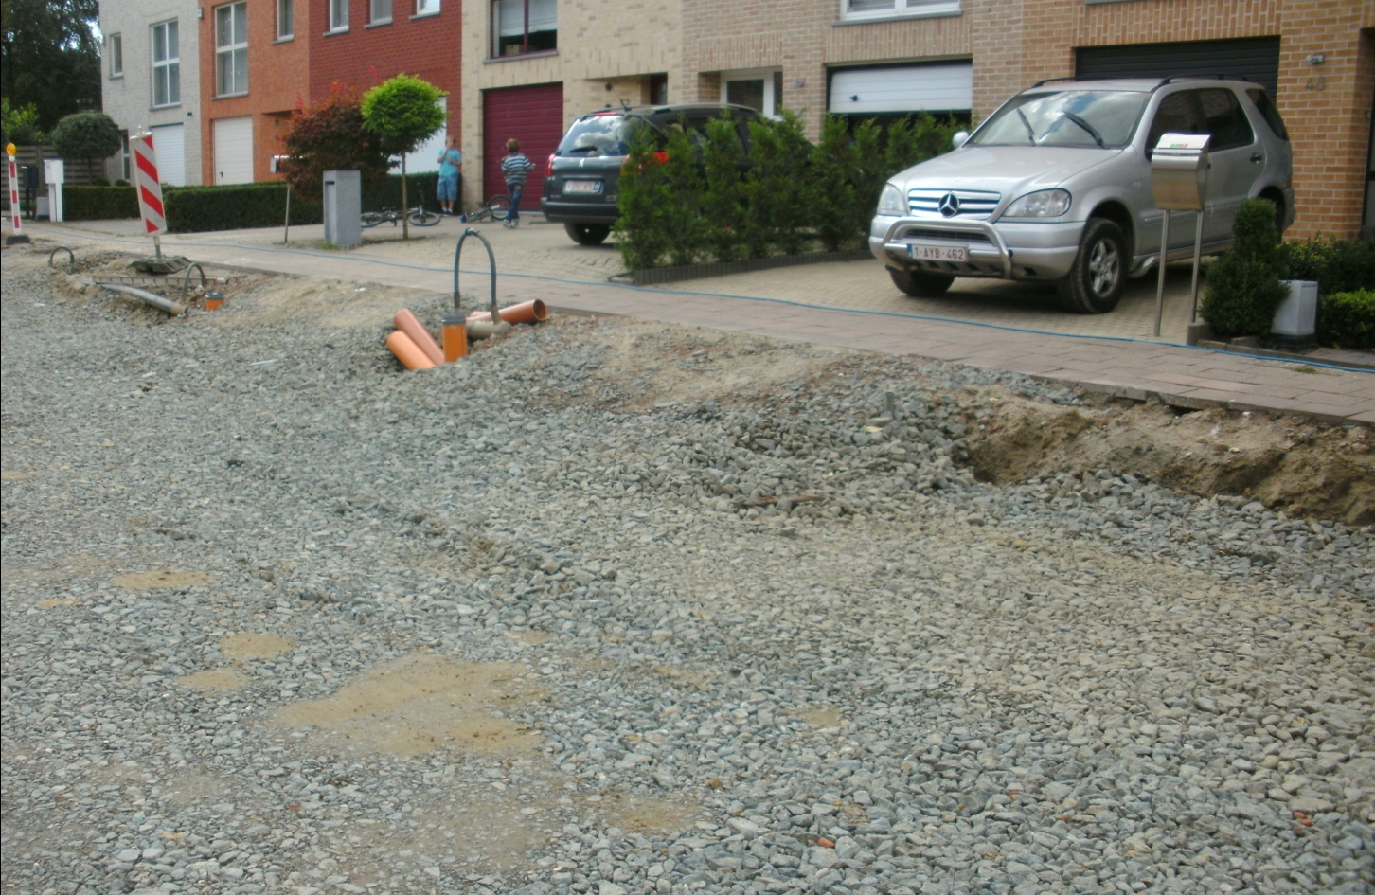
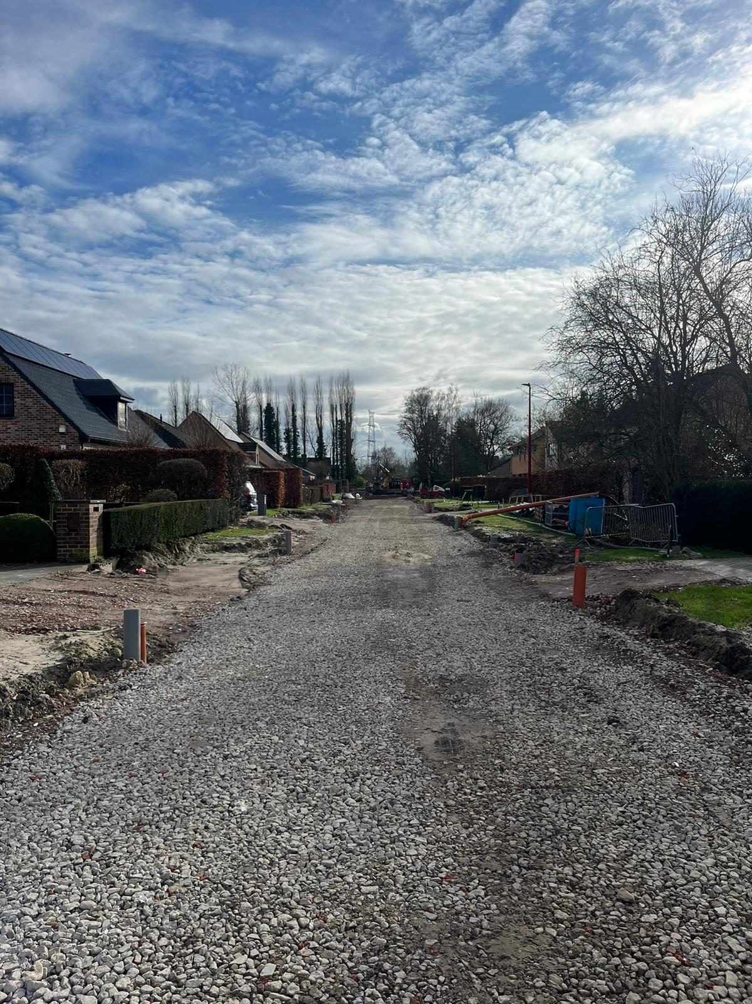
4. Minder Hinder
Notes:
Voetpaden blijven zo lang mogelijk behouden

Slide 22
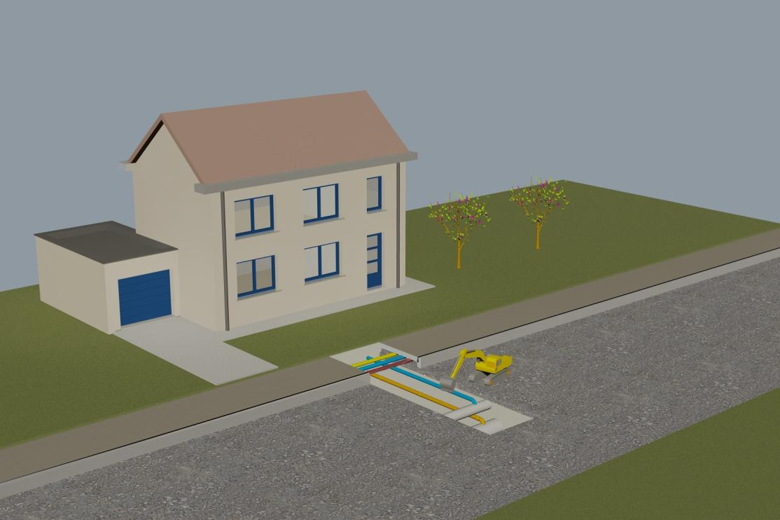
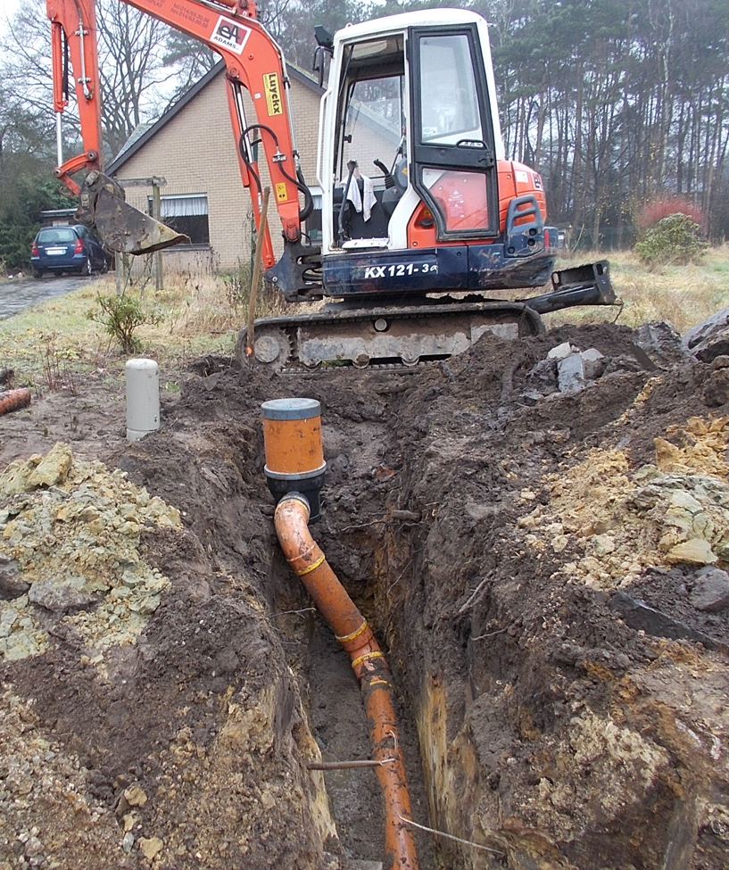
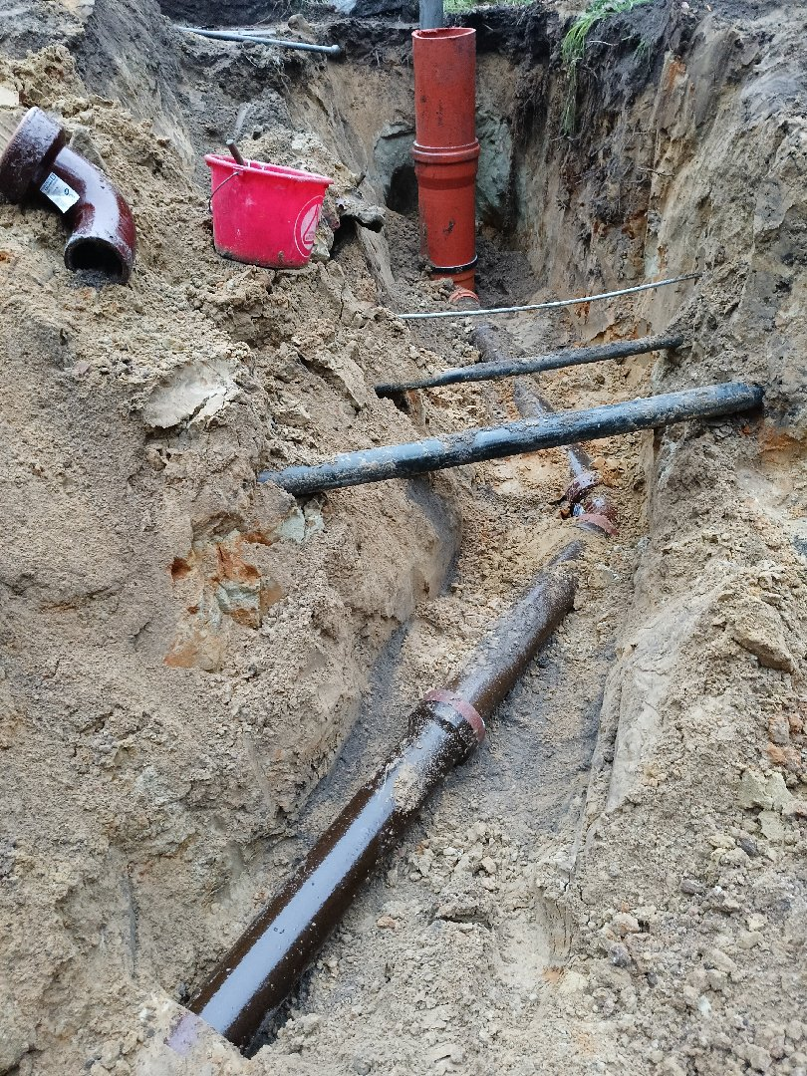
4. Aanleg riolering
Huisaansluitingen

Slide 23
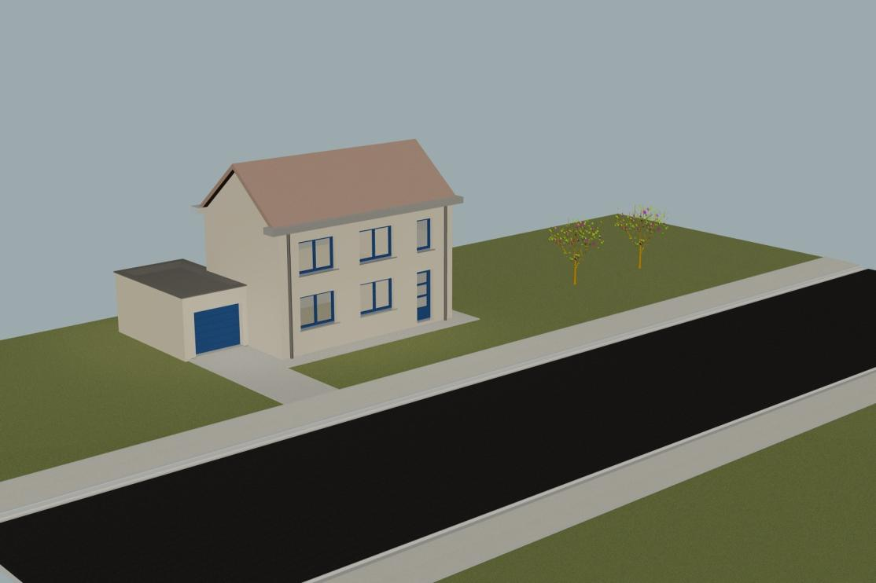
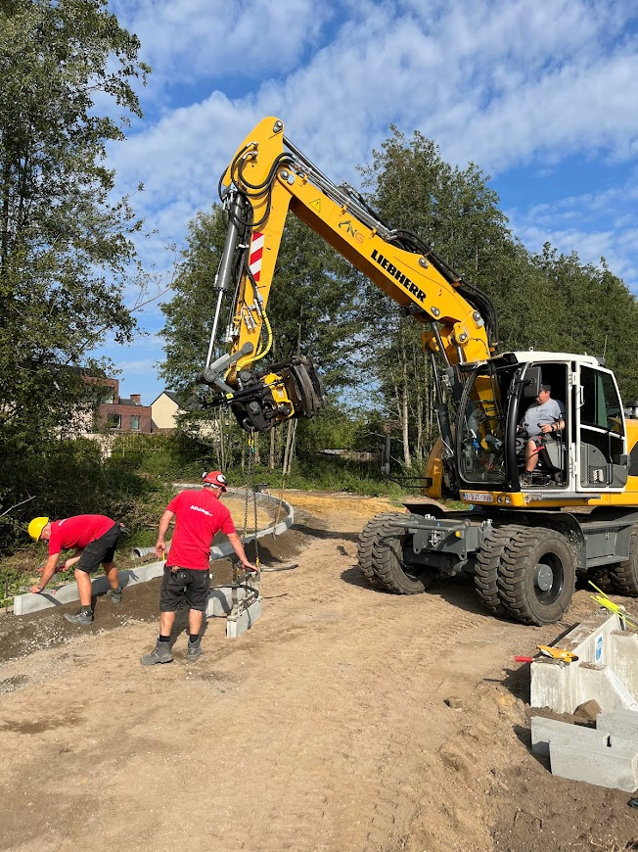
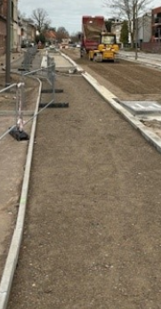
4. Aanleg wegenis (Fietspad)

Slide 24
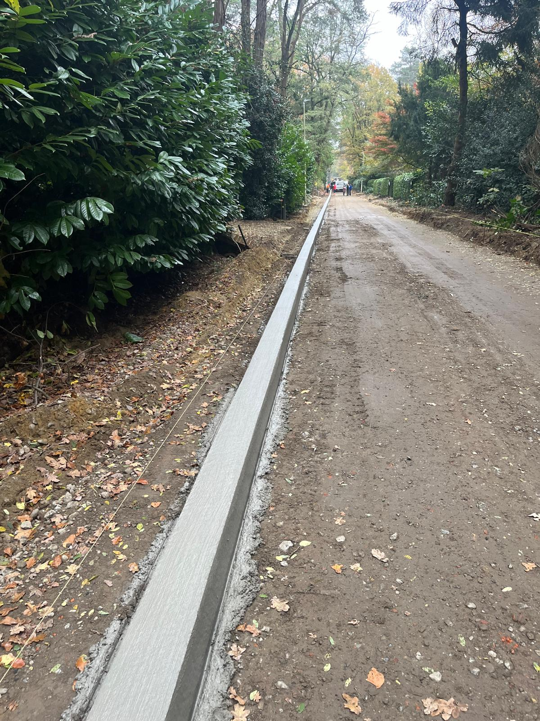
4. Aanleg wegenis (Kantstrook)

Slide 25
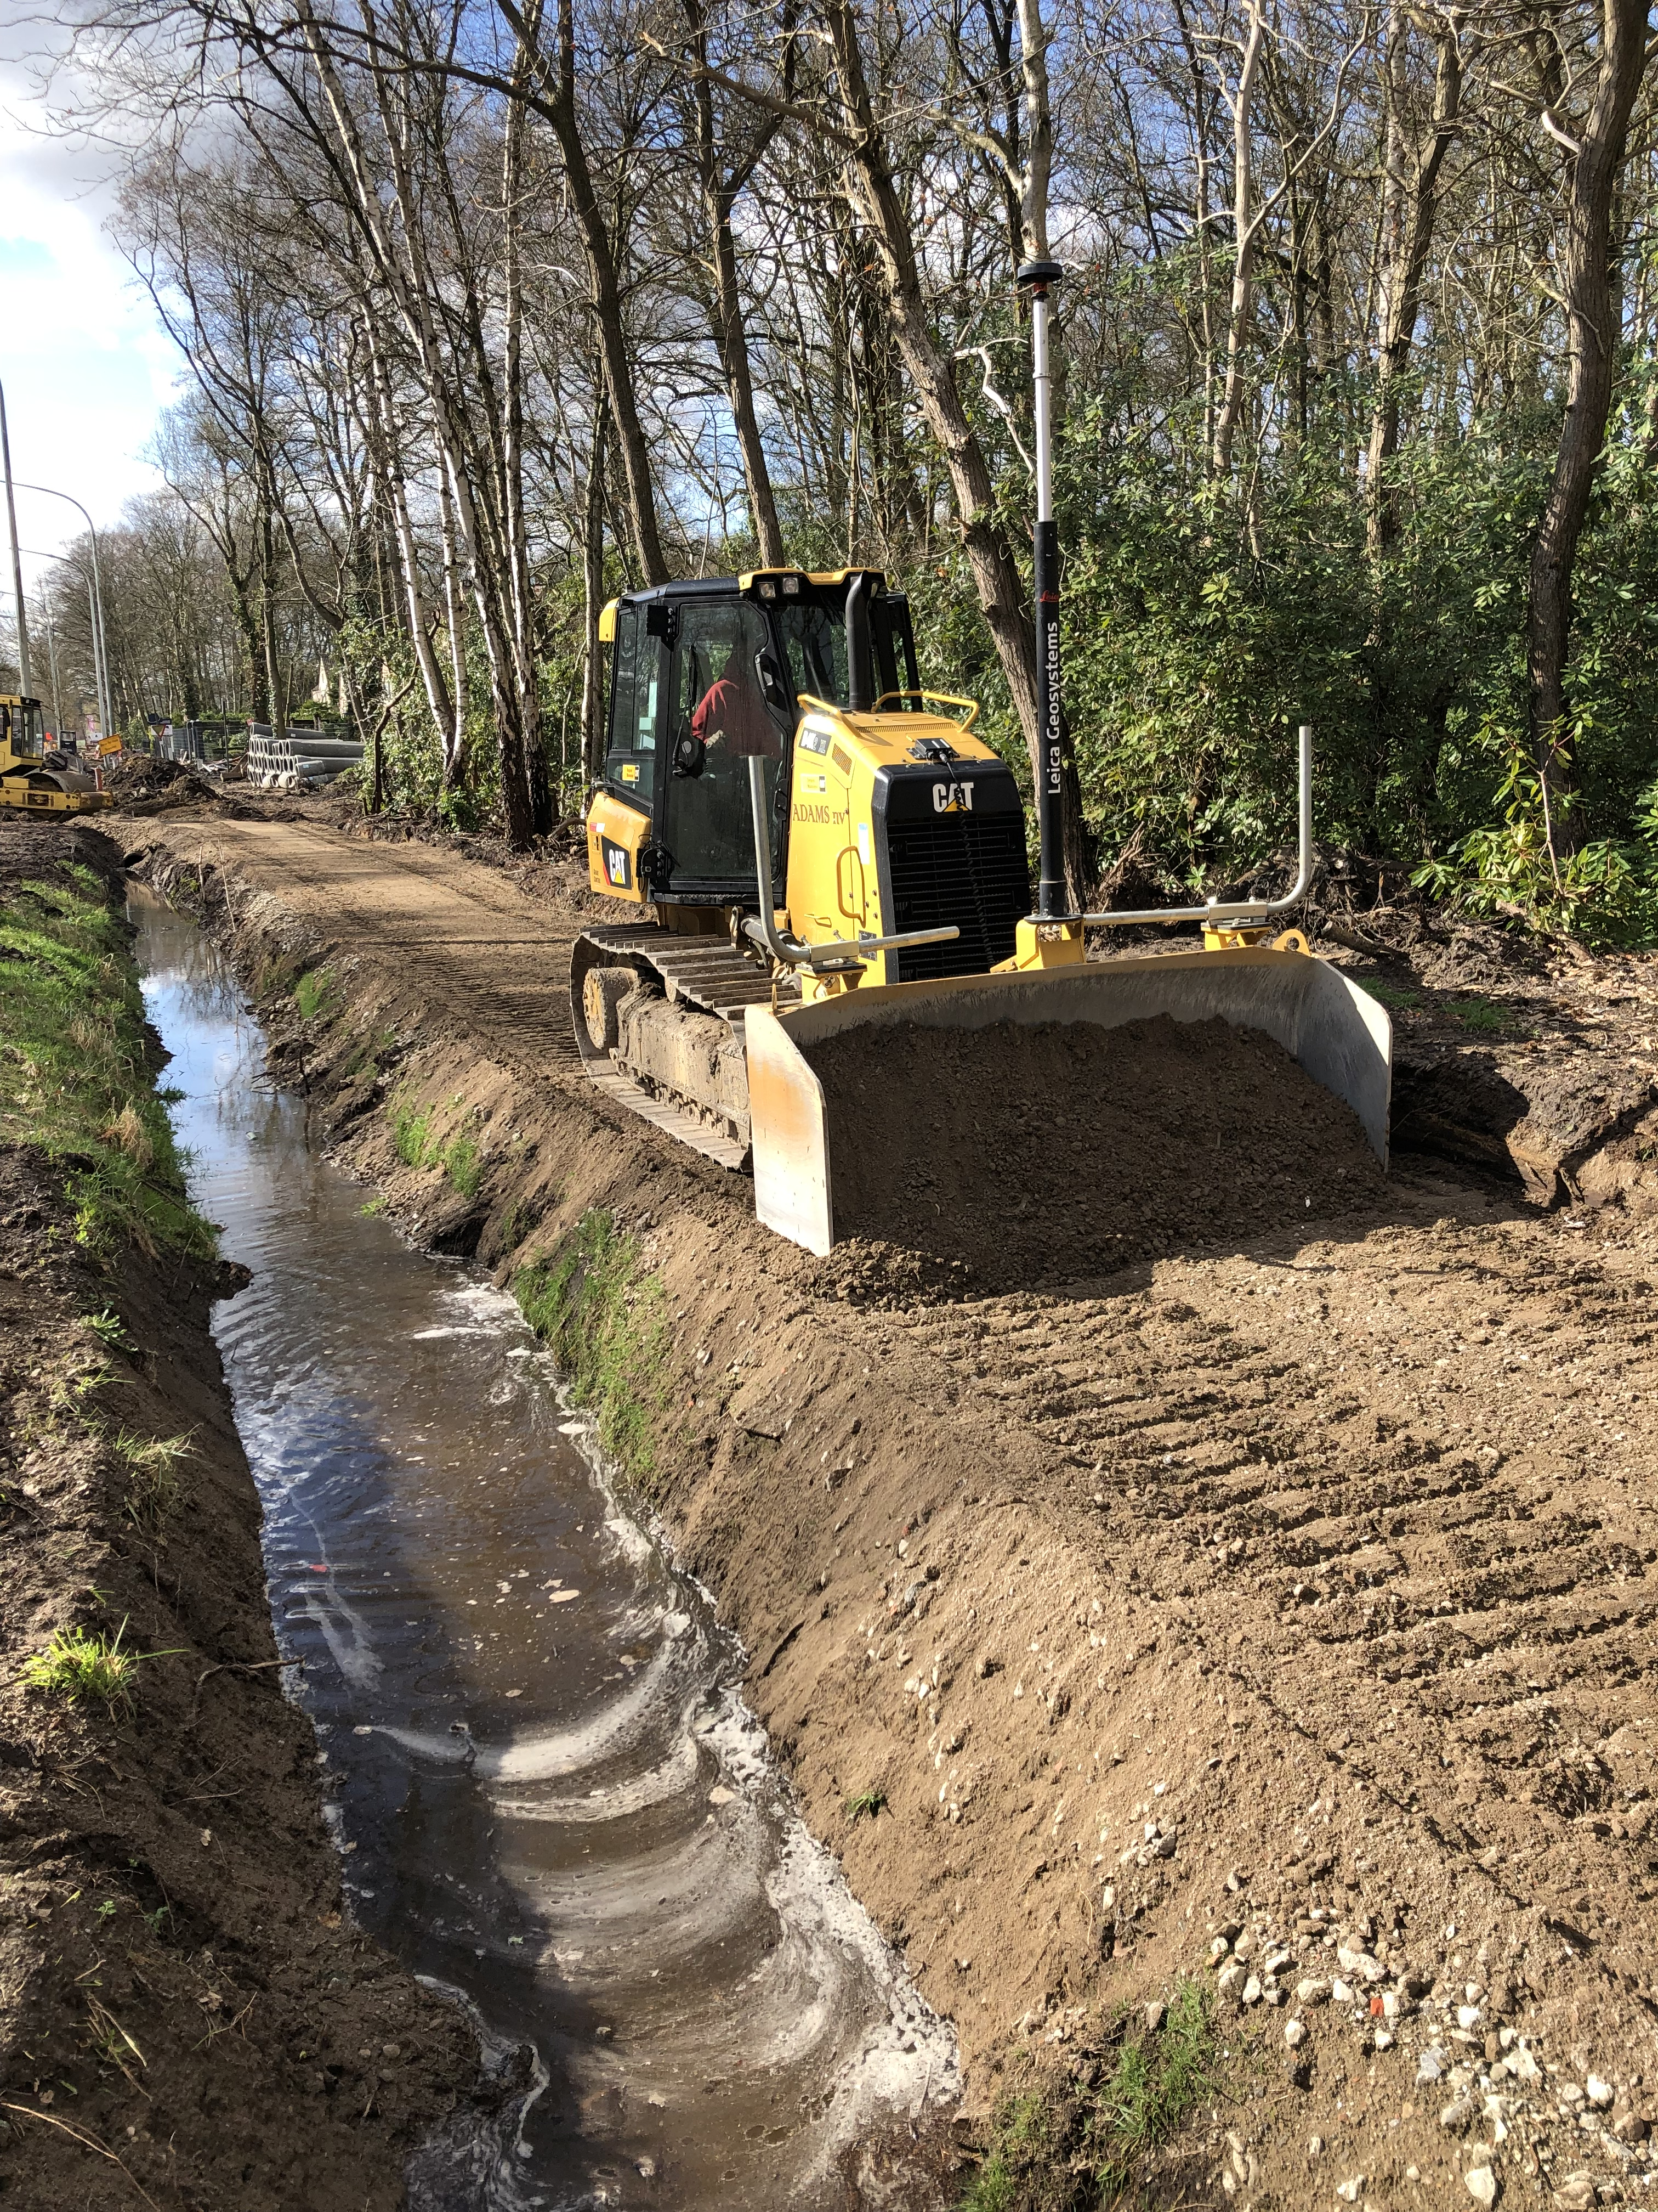
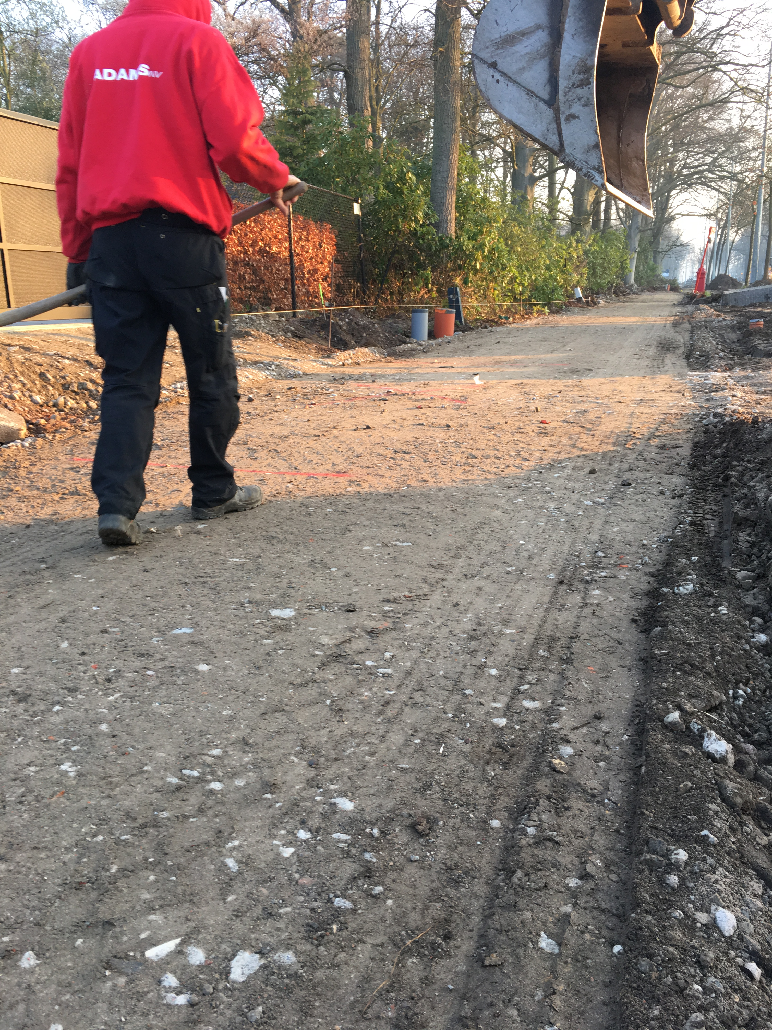
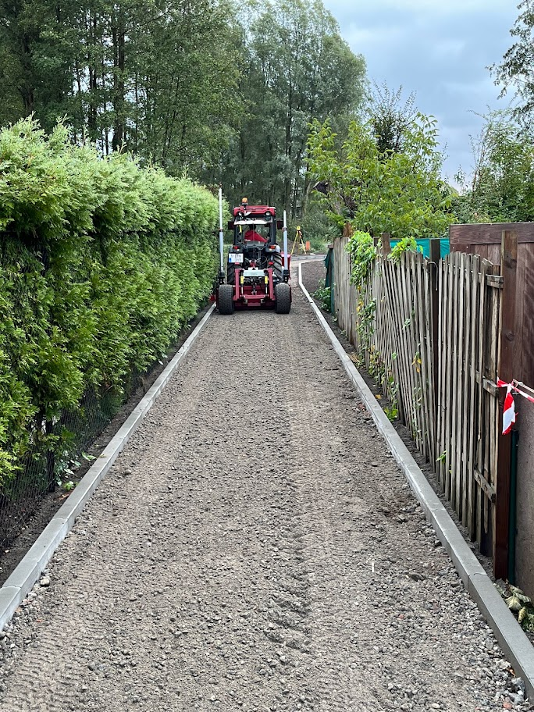
4. Aanleg wegenis (fundering)

Slide 26
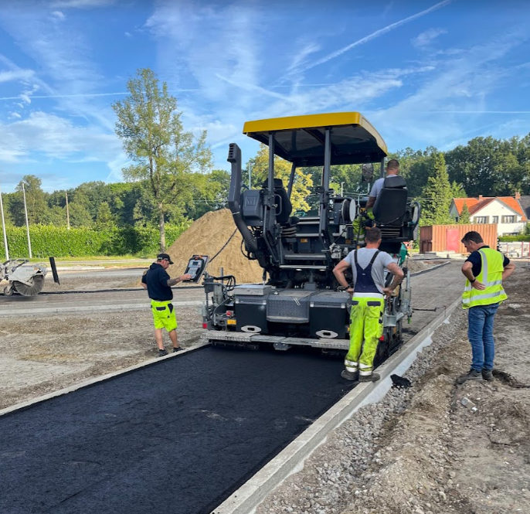
4. Aanleg wegenis (asfalt)

Slide 27
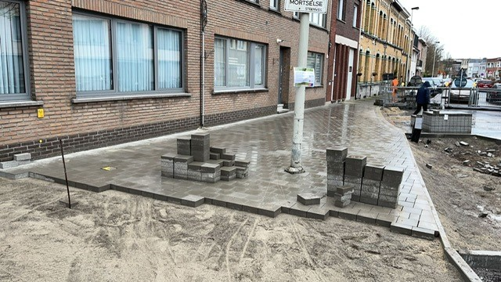
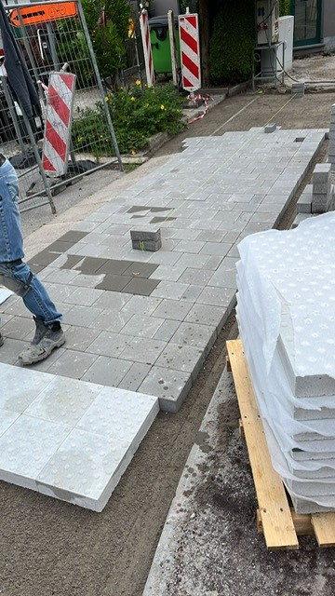
4. Aanleg wegenis (Afwerking)

Slide 28
5. Praktische afspraken
Werfzone (snelheid 30km/u)
Tussen 7u – 16u wagens buiten de werkzone
Woningen buiten werkuren “meestal” bereikbaar
Toegankelijk voor fietsers en voetgangers
Maak oogcontact vooraleer een machine te passeren

Slide 29
5. Praktische afspraken
Afvalophaling
Ophaaldienst rijdt niet op werfzone
ophaalpunten
Vuilnis voor 7u buiten op dag van ophaling

Slide 30
5. Communicatie
Digitaal systeem
Communicatie in verband met voortgang/hinder van de werken
Eenzijdig
Belangrijke vragen rechtstreeks aan de werfleider
Inschrijven:
- Via website (adams.be)
- Via QR-code op eerste infobrief
uiterlijk week van
2910
Essen

Slide 31
6. Infovergadering afkoppeling riolering
Project: Essen – Kalmthoutsesteenweg, Oude Baan

Slide 32
1. Wetgeving

Slide 33
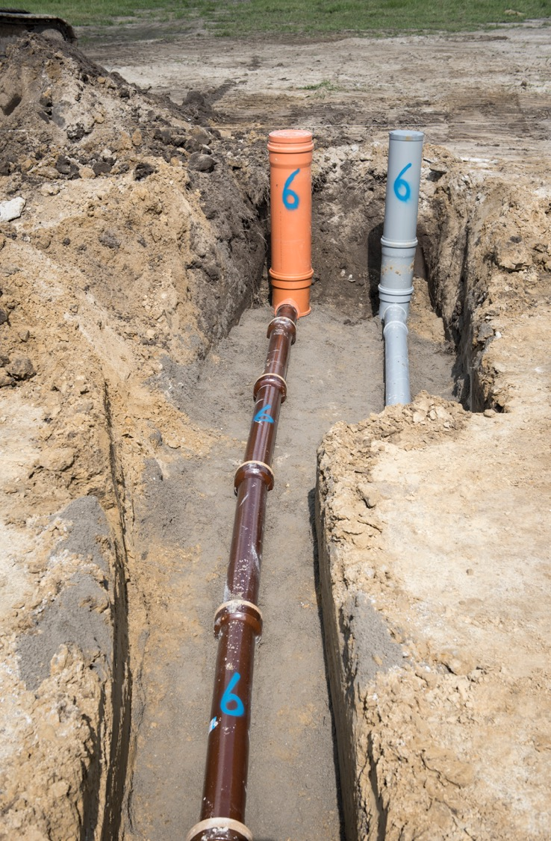
Voorwaarden rioleringsproject als gevolg van de wetgeving
  Gescheiden riolering =
  aparte afvoer van vuilwater en regenwater
    vuilwater naar zuiveringsstation
    regenwater naar waterloop
  Afkoppeling regenwater op openbaar
  en privédomein

Slide 34
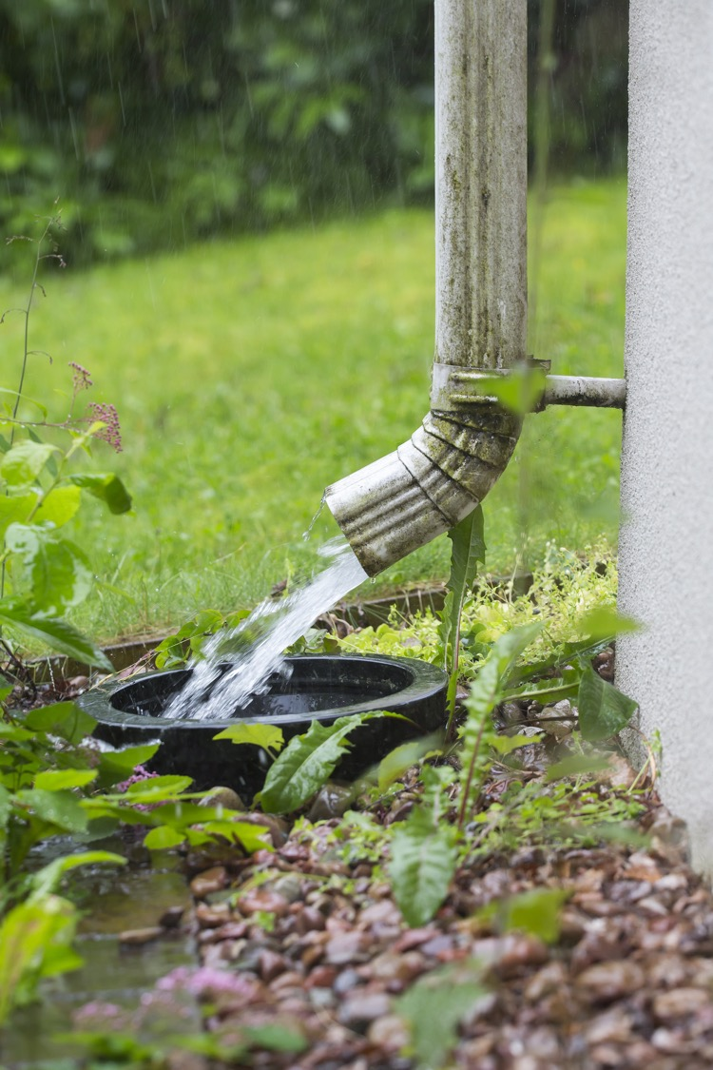
Wat indien er niet wordt afgekoppeld?
Milieuovertreding
    Kan leiden tot boetes
Mogelijke gevolgen: schade aan netten
    Vervuiling regenwaterstelsel
    Wateroverlast op vuilwaterstelsel
Iedereen afkoppelen!
Recht op premie vervalt

Slide 35
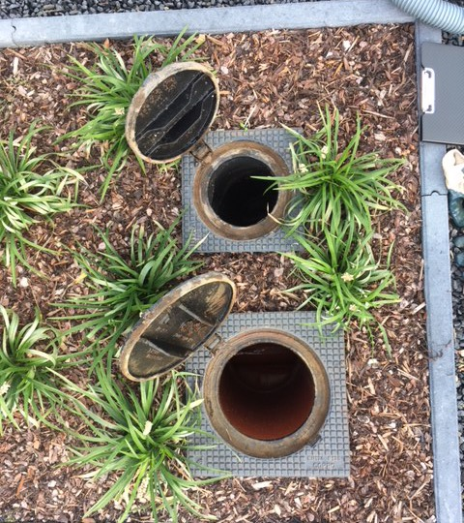

2. Afkoppeling op je privédomein?

Slide 36
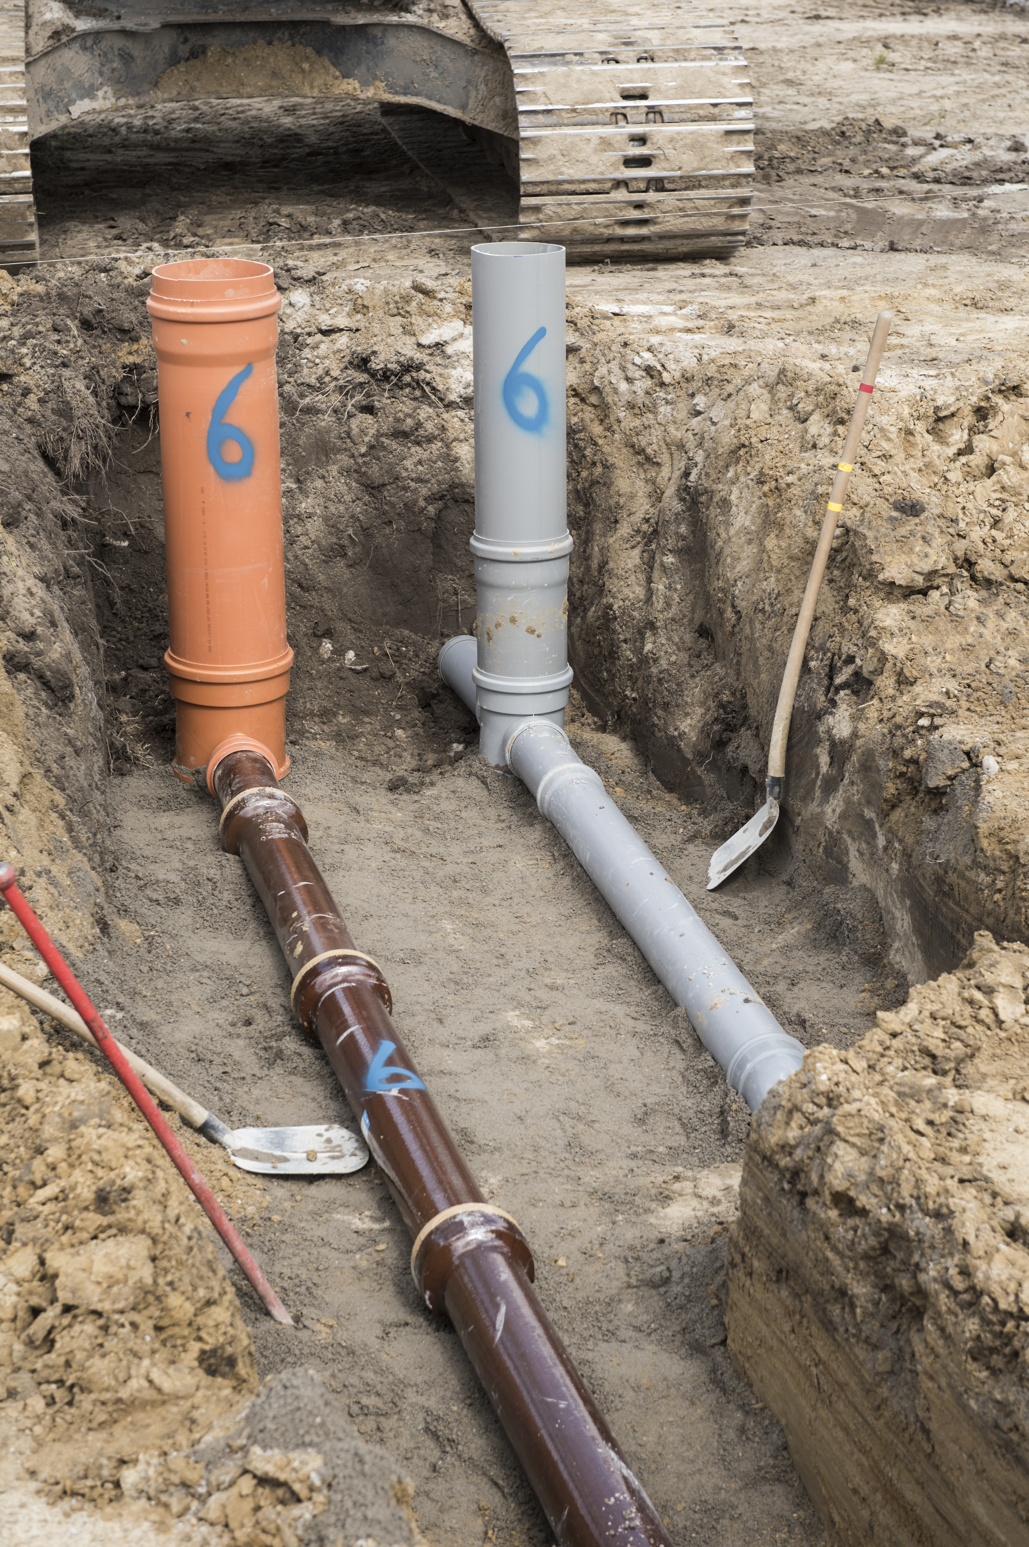
Wanneer afkoppelen?
  Normaal iedereen reeds afkoppelplan bekomen!
  Volg dit plannetje maximaal, bij twijfel neem contact op met Fluvius!
  Afstemming met uitvoering project:
  Wacht op plaatsing van putjes, begin niet voorafgaandelijk!
  Fluvius stuurt brieven vanaf wanneer toegestaan
Notes:
Foto vervangen

Slide 37


Aansluiting voor regenwater en vuilwater
Huisaansluiting voor regenwater en vuilwater
Putje wordt op privédomein geplaatst tenzij bouwlijn = rooilijn
regenwater
vuilwater
Aansluitingsdiameter 160 mm
125 mm Aansluitingsdiameter
Particulier deel
Openbaar domein
Hoofdriolering

Slide 38
Aansluitingsplicht
Alle afvalwater moet op de openbare riolering worden aangesloten, omdat je vuilwater moet zuiveren in een zuiveringsstation.
Ook bij gesloten bebouwing, als hiervoor vloeren binnen moeten worden uitgebroken (bv. bij lozingen naar achter op het grachtenstelsel).
Sterfput, beerput, eigen zuiveringsinstallatie (IBA), … moet buiten gebruik worden gesteld voor afvalwater.

Slide 39

3. Premies

Slide 40
Wat doen Fluvius en Essen voor jou?
Omgevingsvergunning | Werken op privé | Premie | Keuring
< 1/02/2005 | Ja (*) | Recht | Klant
 | Nee | Geen recht | Fluvius
> 1/02/2005 - juli 2011 | Ongeacht | Geen recht | Fluvius
> juli 2011 | Ongeacht | Geen recht | Geldig keuringsattest, maar vervallen -> Fluvius
 |  |  | Nooit geldig keuringsattest gehad -> Klant
(*) Ongeacht open, half open of gesloten bebouwing: ook voor gesloten bebouwing waar er werken uitgevoerd moeten worden om in orde te zijn met de aansluitplicht en voor gesloten bebouwing met werken in de woning, in de voortuin of in de achtertuin voor een correcte aansluiting van het hemelwater, de overloop van de hemelwaterput en/of het afvalwater.

Slide 41
Op welk premiebedrag heb je recht voor je gescheiden stelsel?
Vanaf 1/1/2023 bedraagt de Fluvius premie voor gescheiden stelsel.
Bij ontvangst van het keuringsverslag ➔ uitnodiging om je premie aan te vragen via het Fluvius portaal.
Wie komt in aanmerking voor een premie gescheiden stelsel?
Woningen die een groen keuringsattest kunnen voorleggen met een bouwvergunning vóór 1 februari 2005.

Slide 42

Premie hemelwaterput met pompinstallatie
Hemelwaterput plaatsen met pompinstallatie
Minstens één toilet of één wasmachine aangesloten
Premie volgens het reglement dat op dat moment van toepassing is
(momenteel = 250 euro)

Slide 43
Premie infiltratie van hemelwater ter plaatse
Infiltratiesysteem plaatsen
Premie volgens het reglement dat op dat moment van toepassing is (momenteel = 250 euro)
Niet voor woningen met een bouwvergunning na 1 februari 2005

Slide 44

Contact
Infolijn: 078 35 35 34
www.fluvius.be
riolering.centrum@fluvius.be
Notes:
afkoppeling@fluvius.be
Mail-adres aanpassen ?

Slide 45
Vragen?

Slide 46
Communicatie
Info op www.essen.be/kalmthoutsesteenweg of www.facebook.com/gemeente.essen
Schrijf je in op de communicatie van Adams via https://www.adams.be/lopende-werven/
Heb je een concrete vraag over dit project? Stuur dan een mailtje naar openbarewerken@essen.be of bel naar 03 670 01 48

